Slide 1
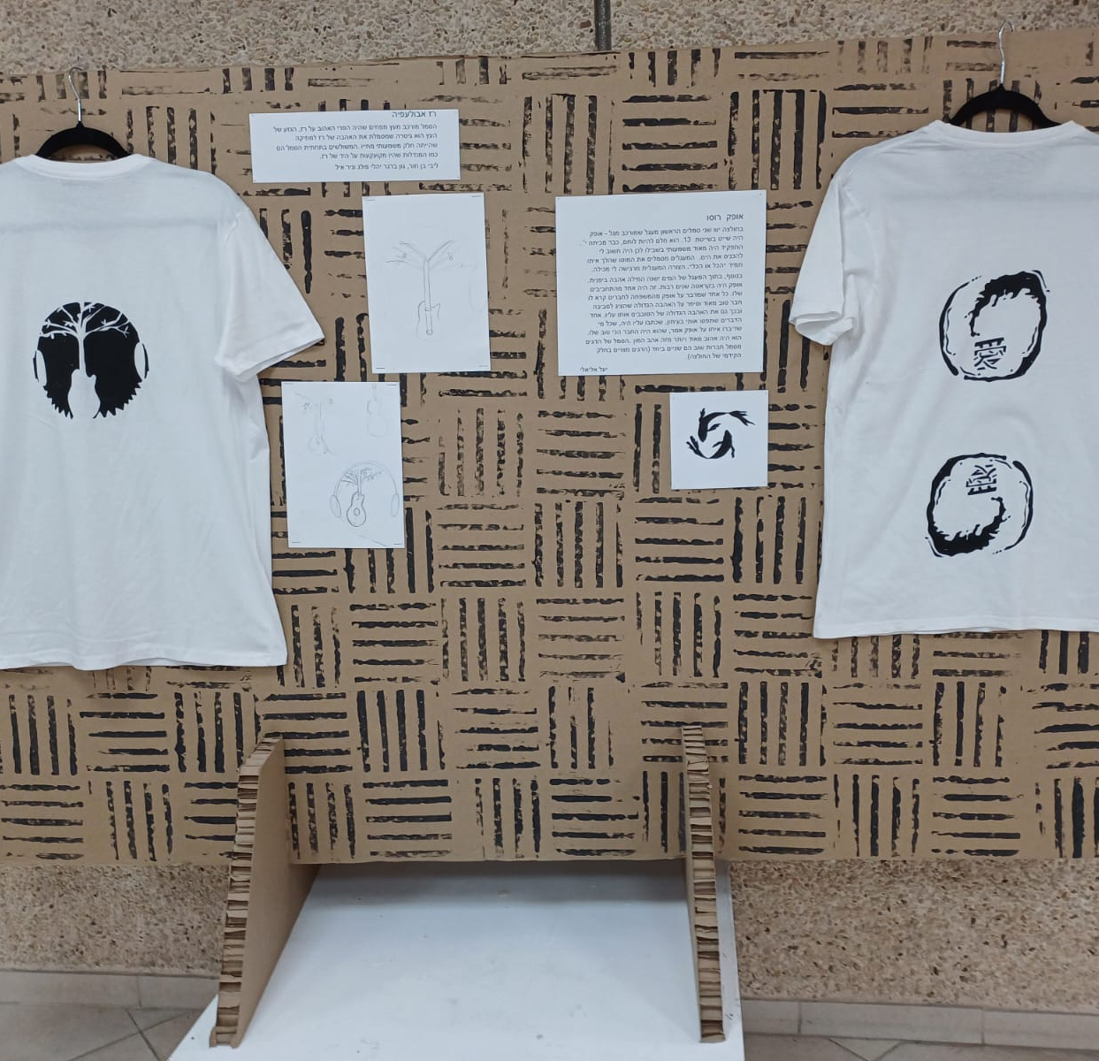
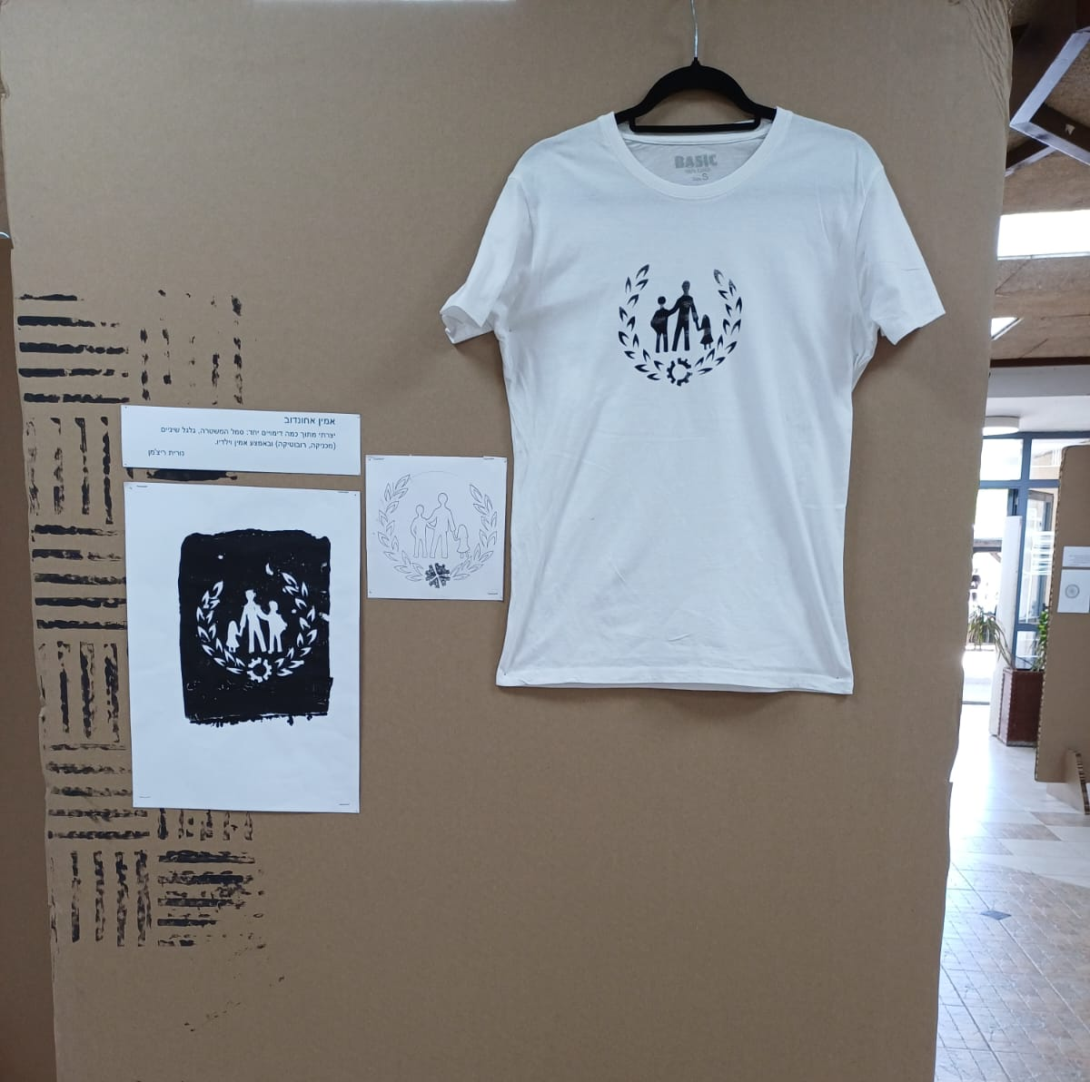
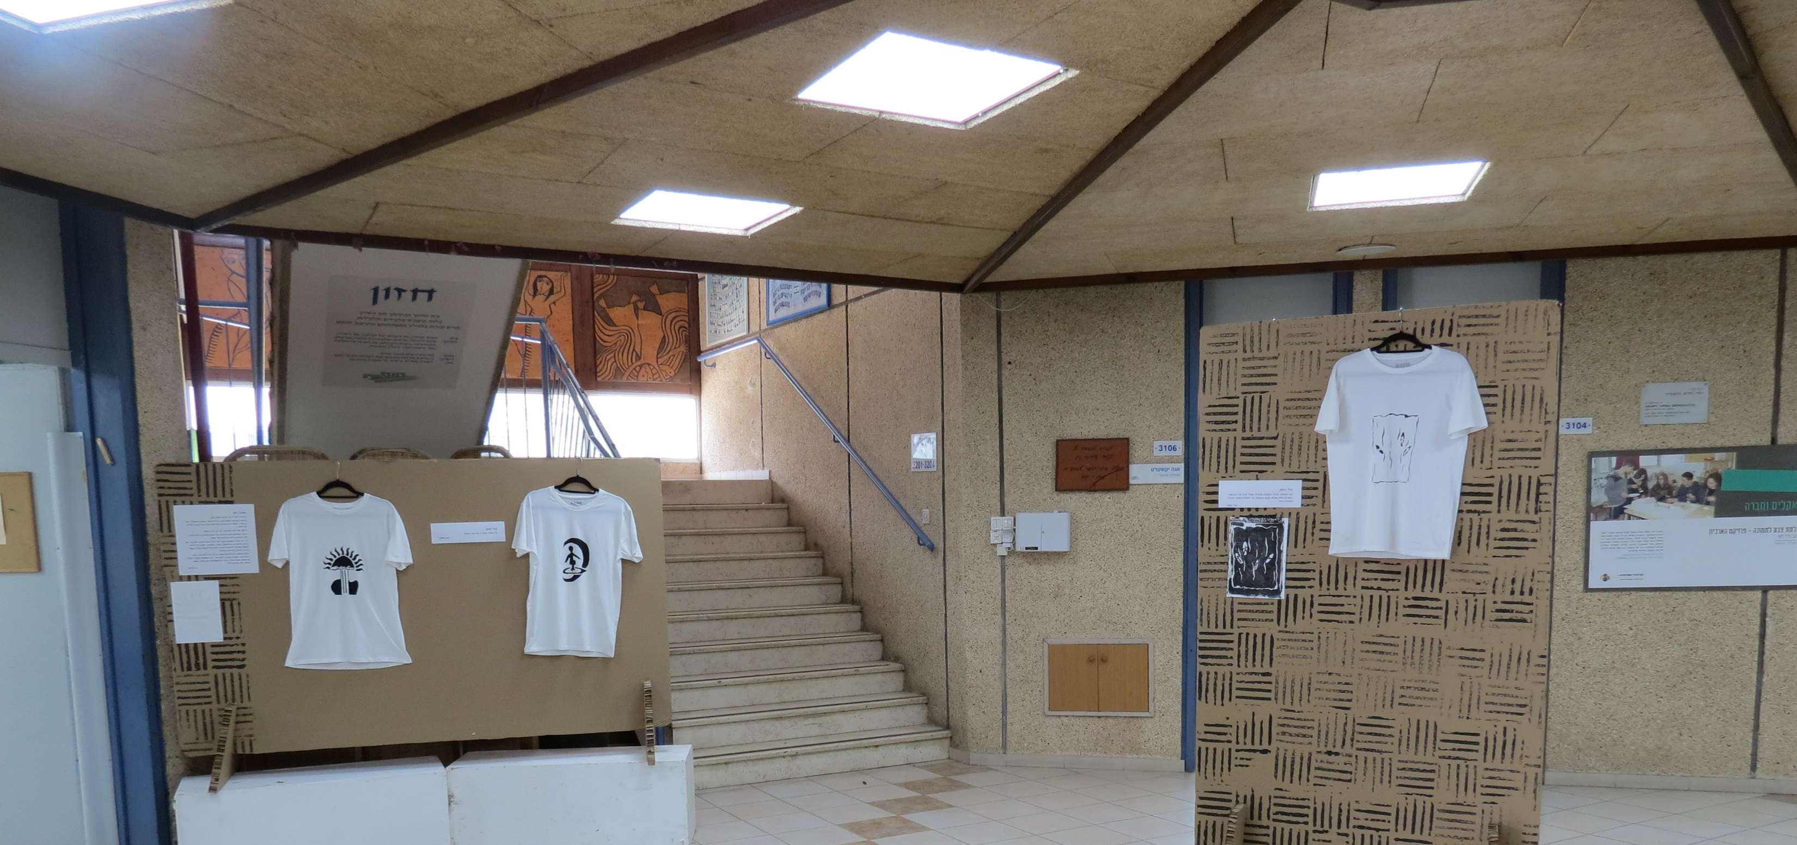
חותם בדמותם
מגמת אמנות י"א מציגה יצירת סמל על חולצה לזכר בוגרי בית ספר.
חולצה, טי-שירט, הפכה לבסיס לביטוי עצמי ואישי.
הרעיון היה ליצור דימוי המייחד את האדם, אך לא דמותו.

Slide 2
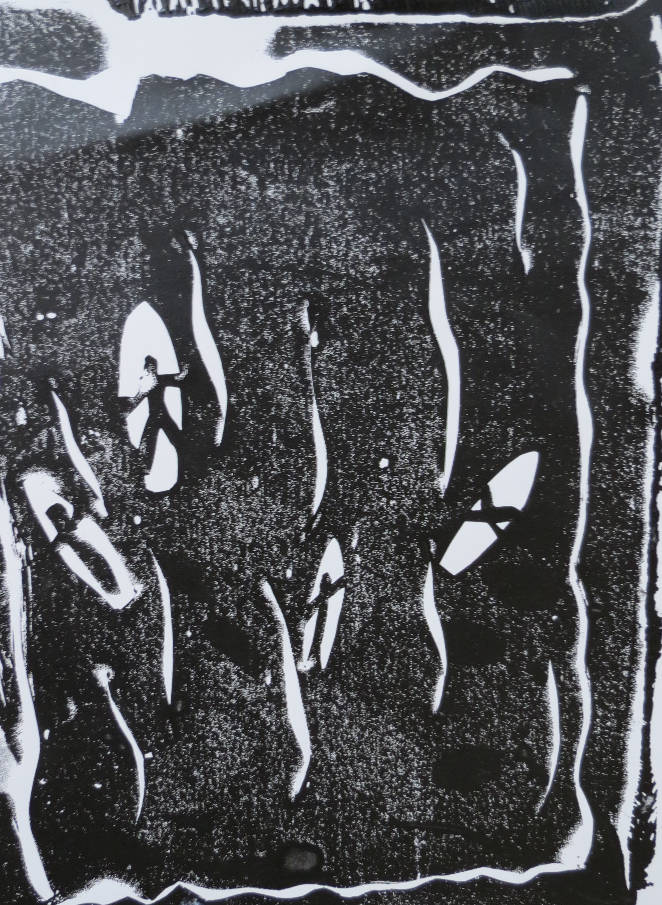
תהליך העבודה בסדנא
עלתה השאלה: כיצד הופך דימוי לסמל ואיך הוא הופך להיות בעל משמעות?
כל תלמיד בחר את אחד הבוגרים, למד עליו
ומתוך הלמידה יצר את הדימוי תוך הכנת סקיצות מקדימות.

Slide 3
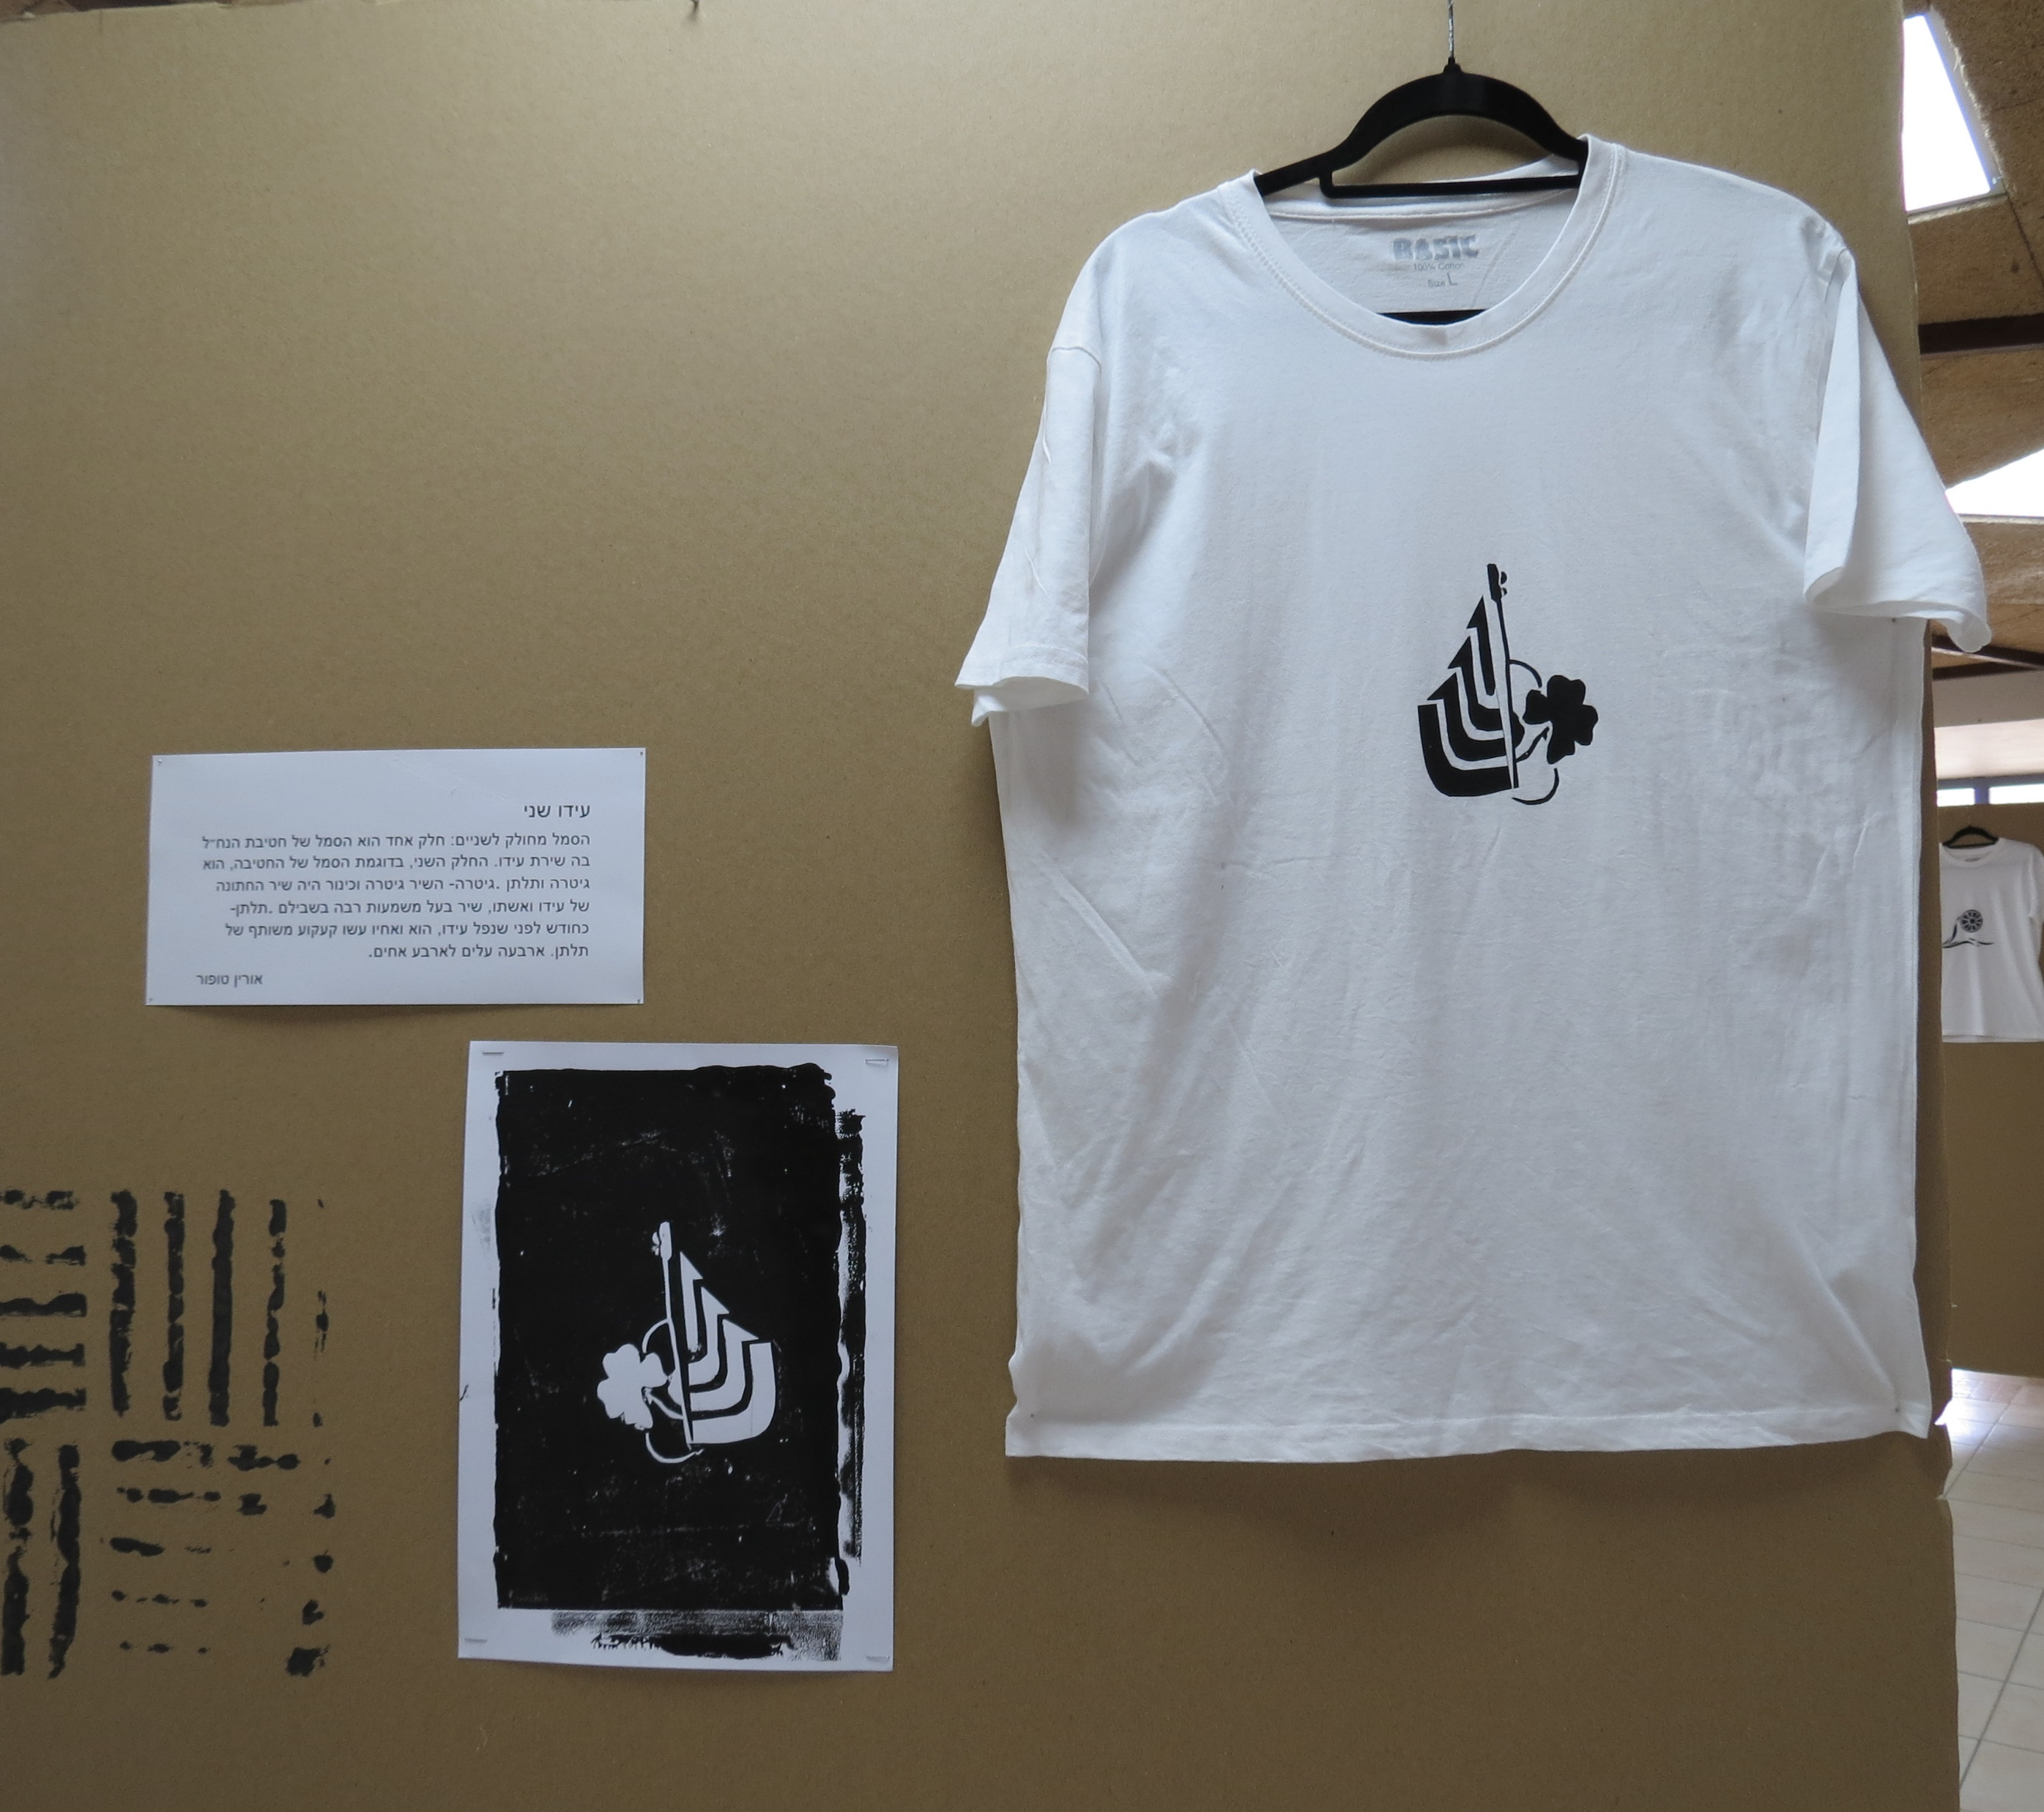
יצירת גלופה- והדפסת החולצה
בסדנת האמנות הם הכינו גלופה- שבלונה של הדימוי תוך ניתוח צורני נכון שיעבור בהדפסה.
בעזרת האמנית מיכל סומו הם למדו להעביר אותו בהדפס רשת לחולצה.
כל תלמיד כתב הסבר לבחירתו.

Slide 4
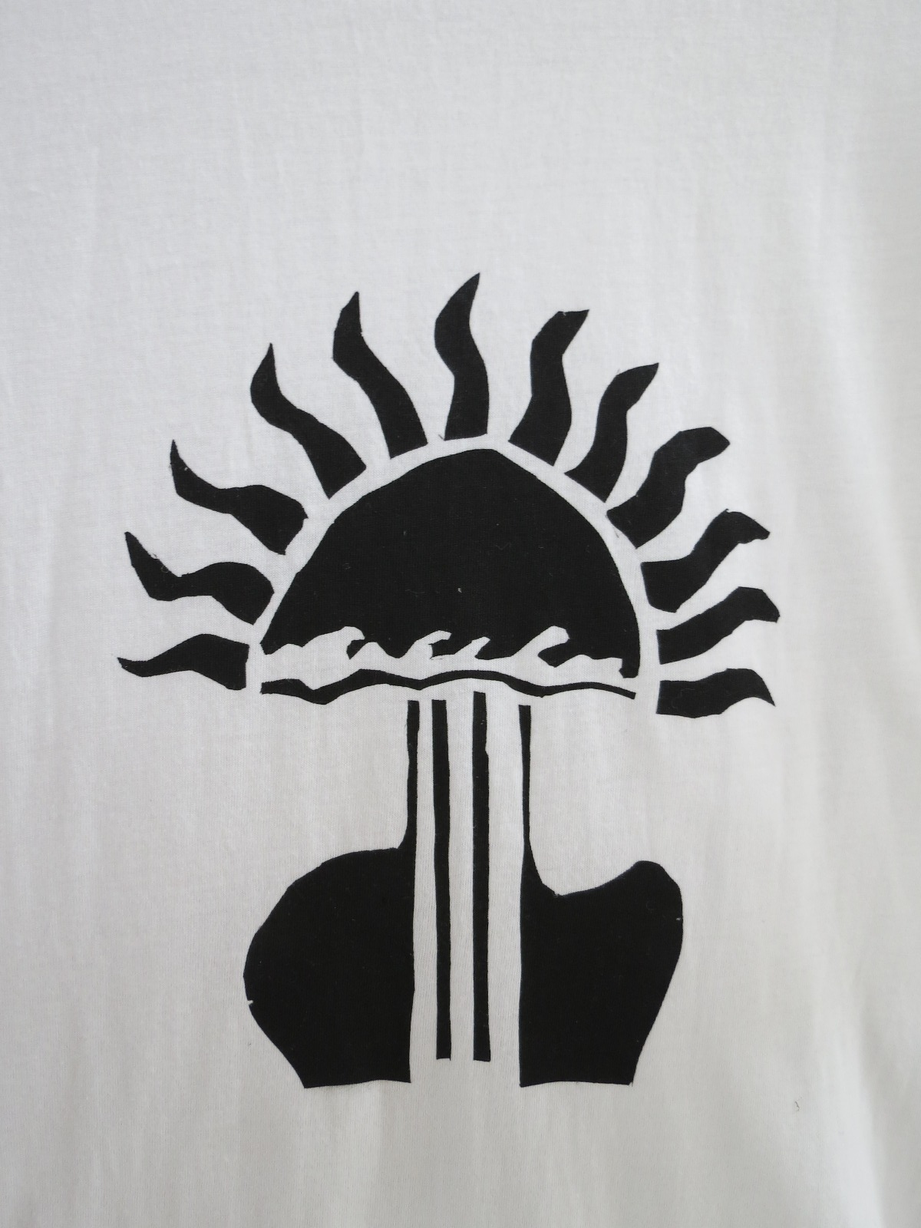
בחרתי ליצור דימוי לכבוד אופק רוסו.
בדימוי שיצרתי רואים כמה דברים ביחד, שיוצרים אשליה של בן אדם. בסמל יש סימנים, שמייצגים חלק גדול מתוך החיים של אופק.
הדימוי שלי בנוי מגיטרה, גלי ים, קרני שמש.
גיטרה שמייצגת את האהבה של אופק למוזיקה ולכלי נגינה, חלק מהתחביבים הבולטים אצל אופק.
גלי הים וקרני השמש בצורה של גלים באים להביע ולהזכיר את הרצון וההצלחה של אופק, שהיה בשייטת. אופק ידע להציב לעצמו מטרות ולהגשים אותם. אופק של לעצמו מטרה מאוד ברורה להגיע לשייטת והצליח.
בחלק העליון והבולט יש שמש בחרתי כדי לייצג את האור והנעימות, שאופק העביר לסביבתו. בני משפחתו וחבריו סיפרו על אופק ואמרו שהיה חבר ובן משפחה דואג ואוהב מאוד ותמיד שם אחרים לפניו.
נוי פרימר

Slide 5
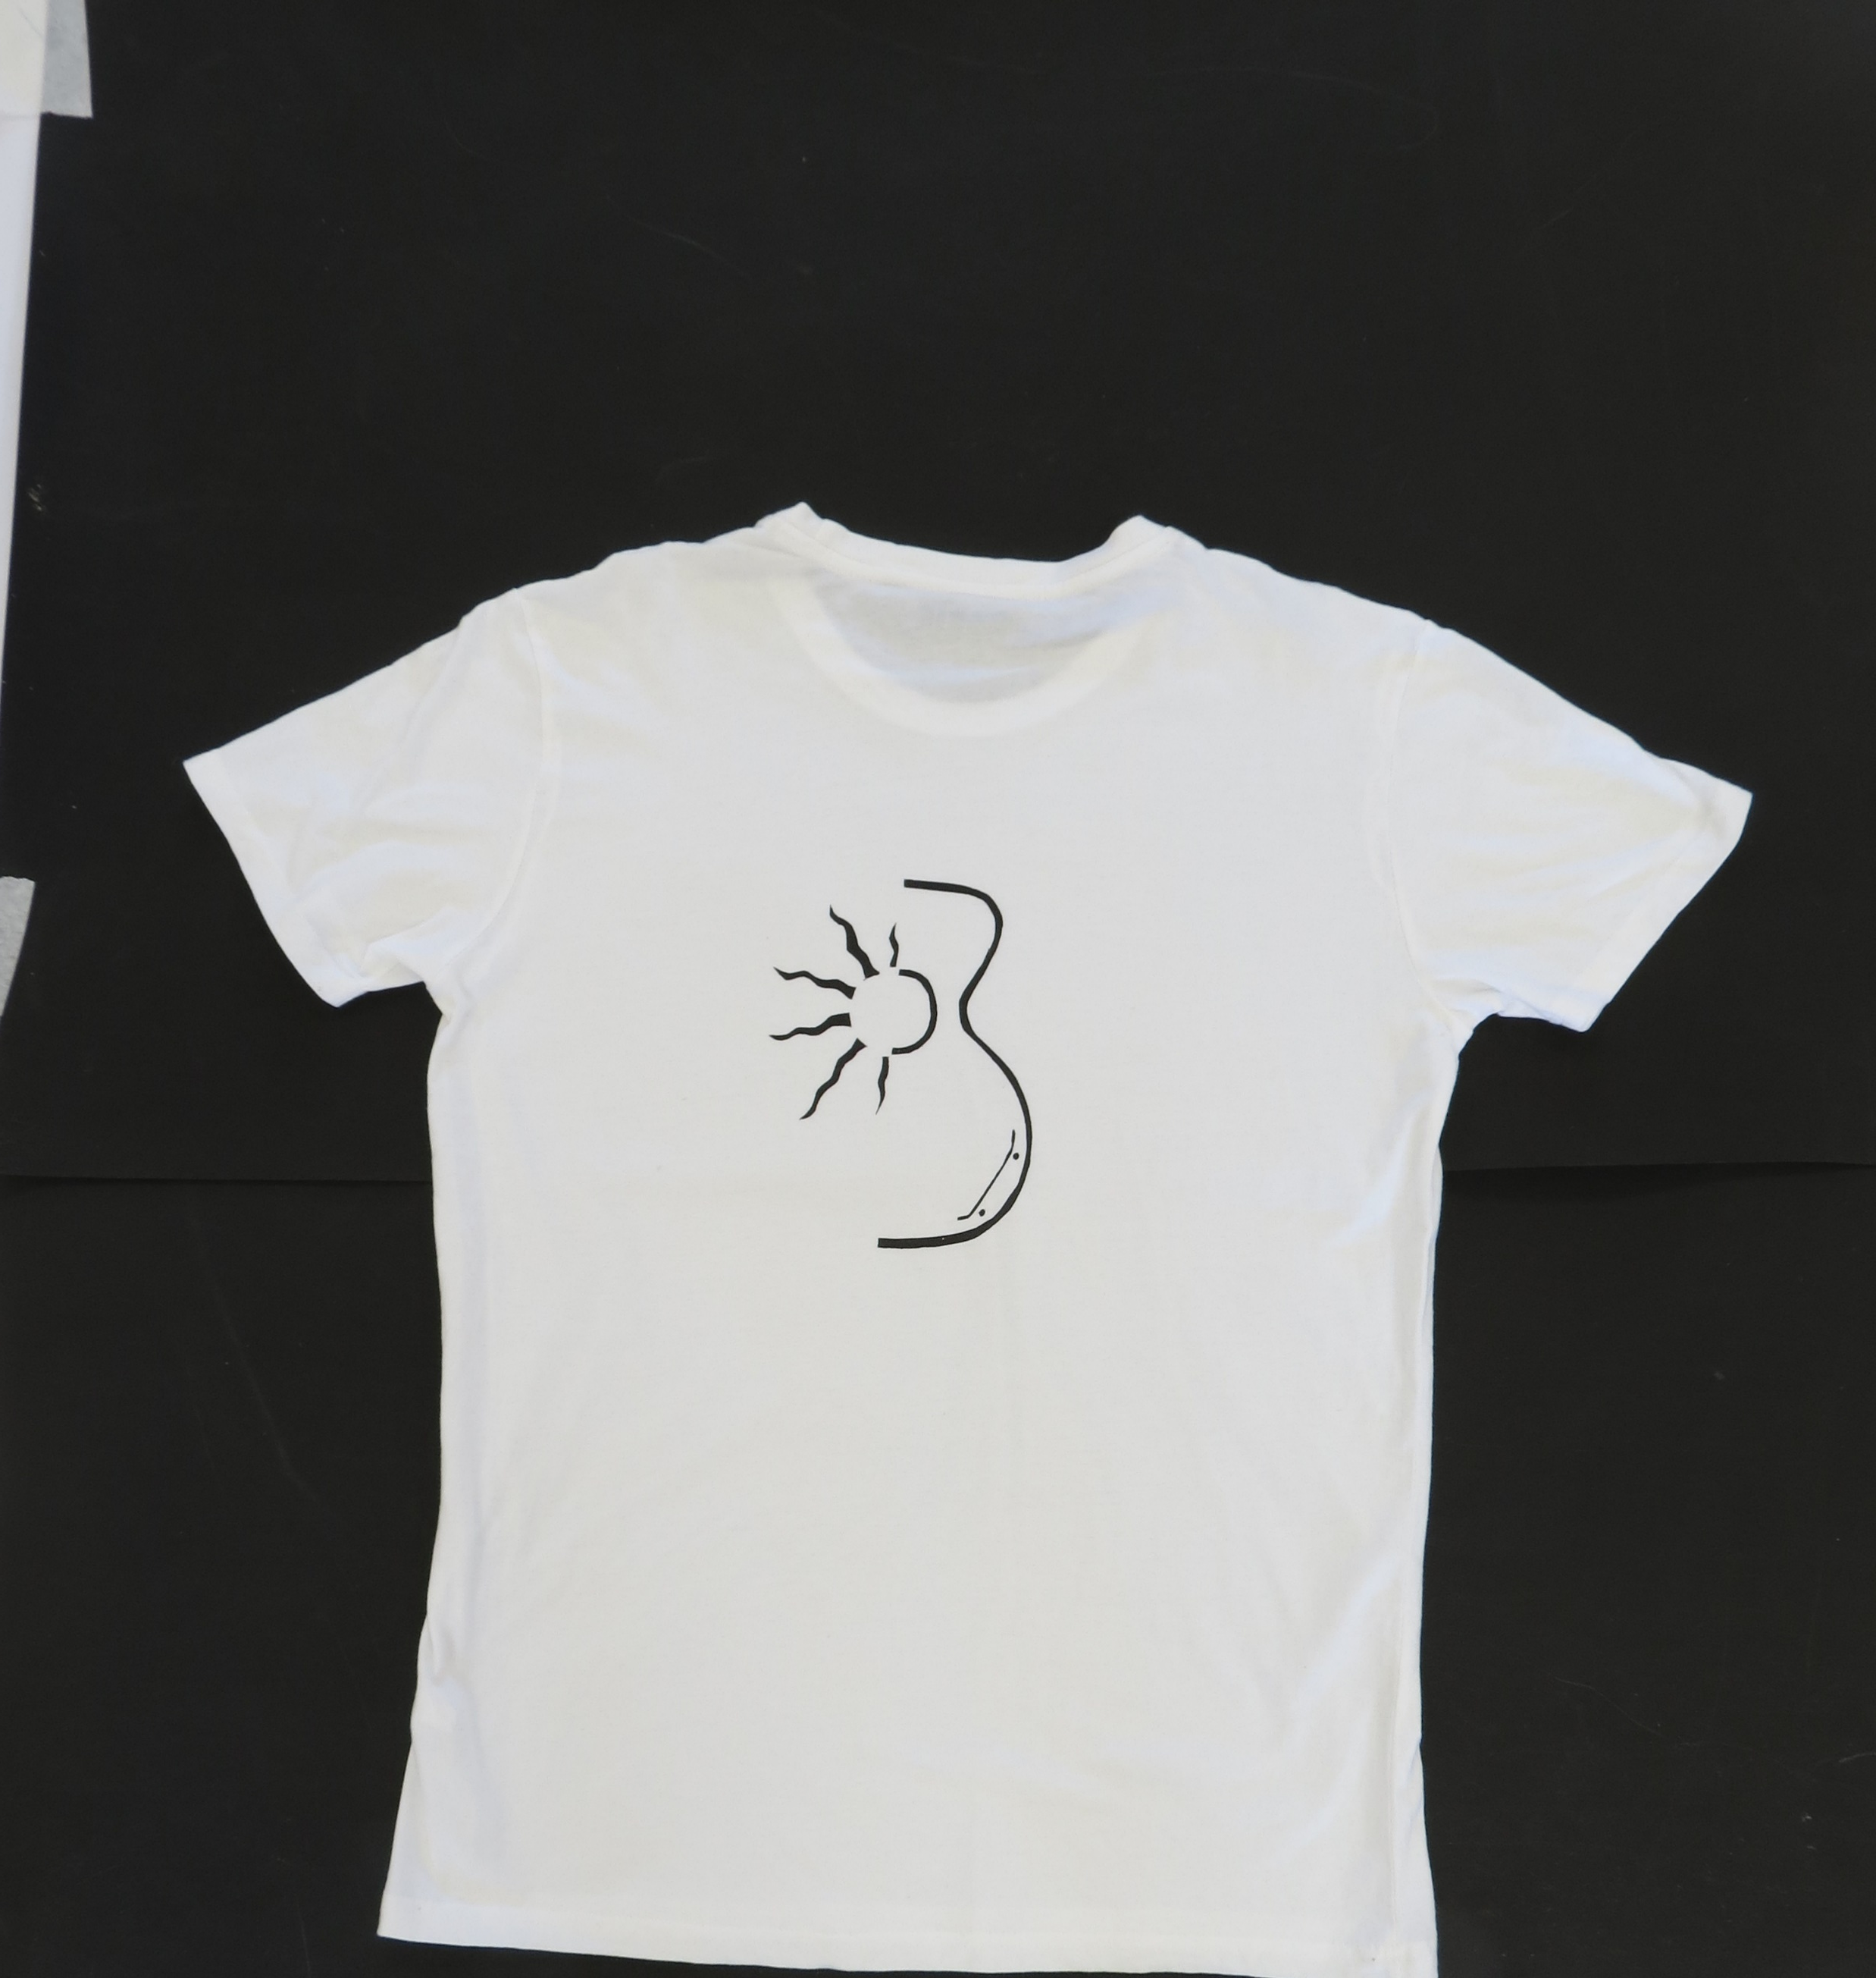

Slide 6
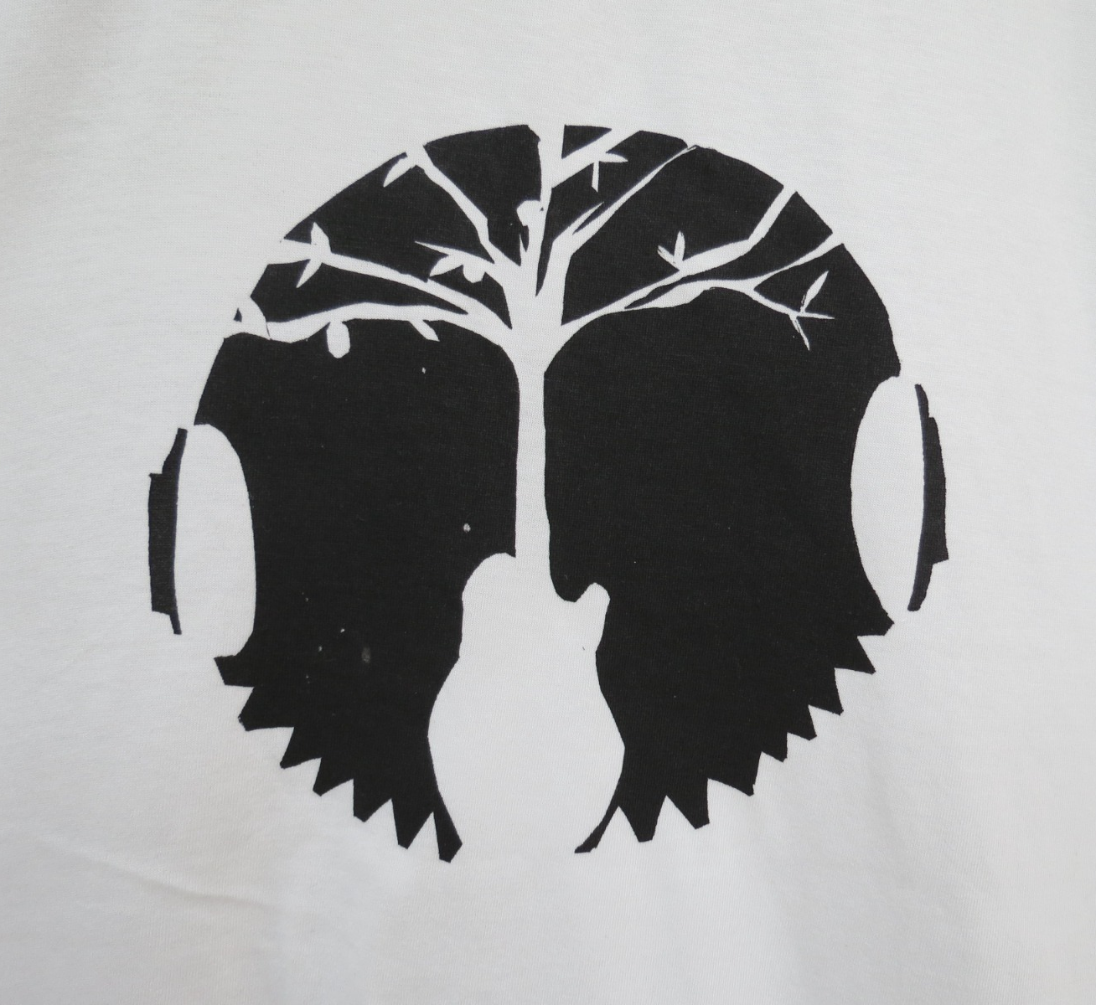
בחרנו ברז אבולעפיה
הסמל מורכב מעץ תפוזים שהיה הפרי האהוב על רז, הגזע של העץ הוא גיטרה שמסמלת את האהבה של רז למוזיקה שהייתה חלק משמעותי מחייו. המשולשים בתחתית הסמל הם כמו המנדלות שהיו מקועקעות על היד של רז.
ליבי בן חור, גון ברגר יהלי פולג וניר איל

Slide 7
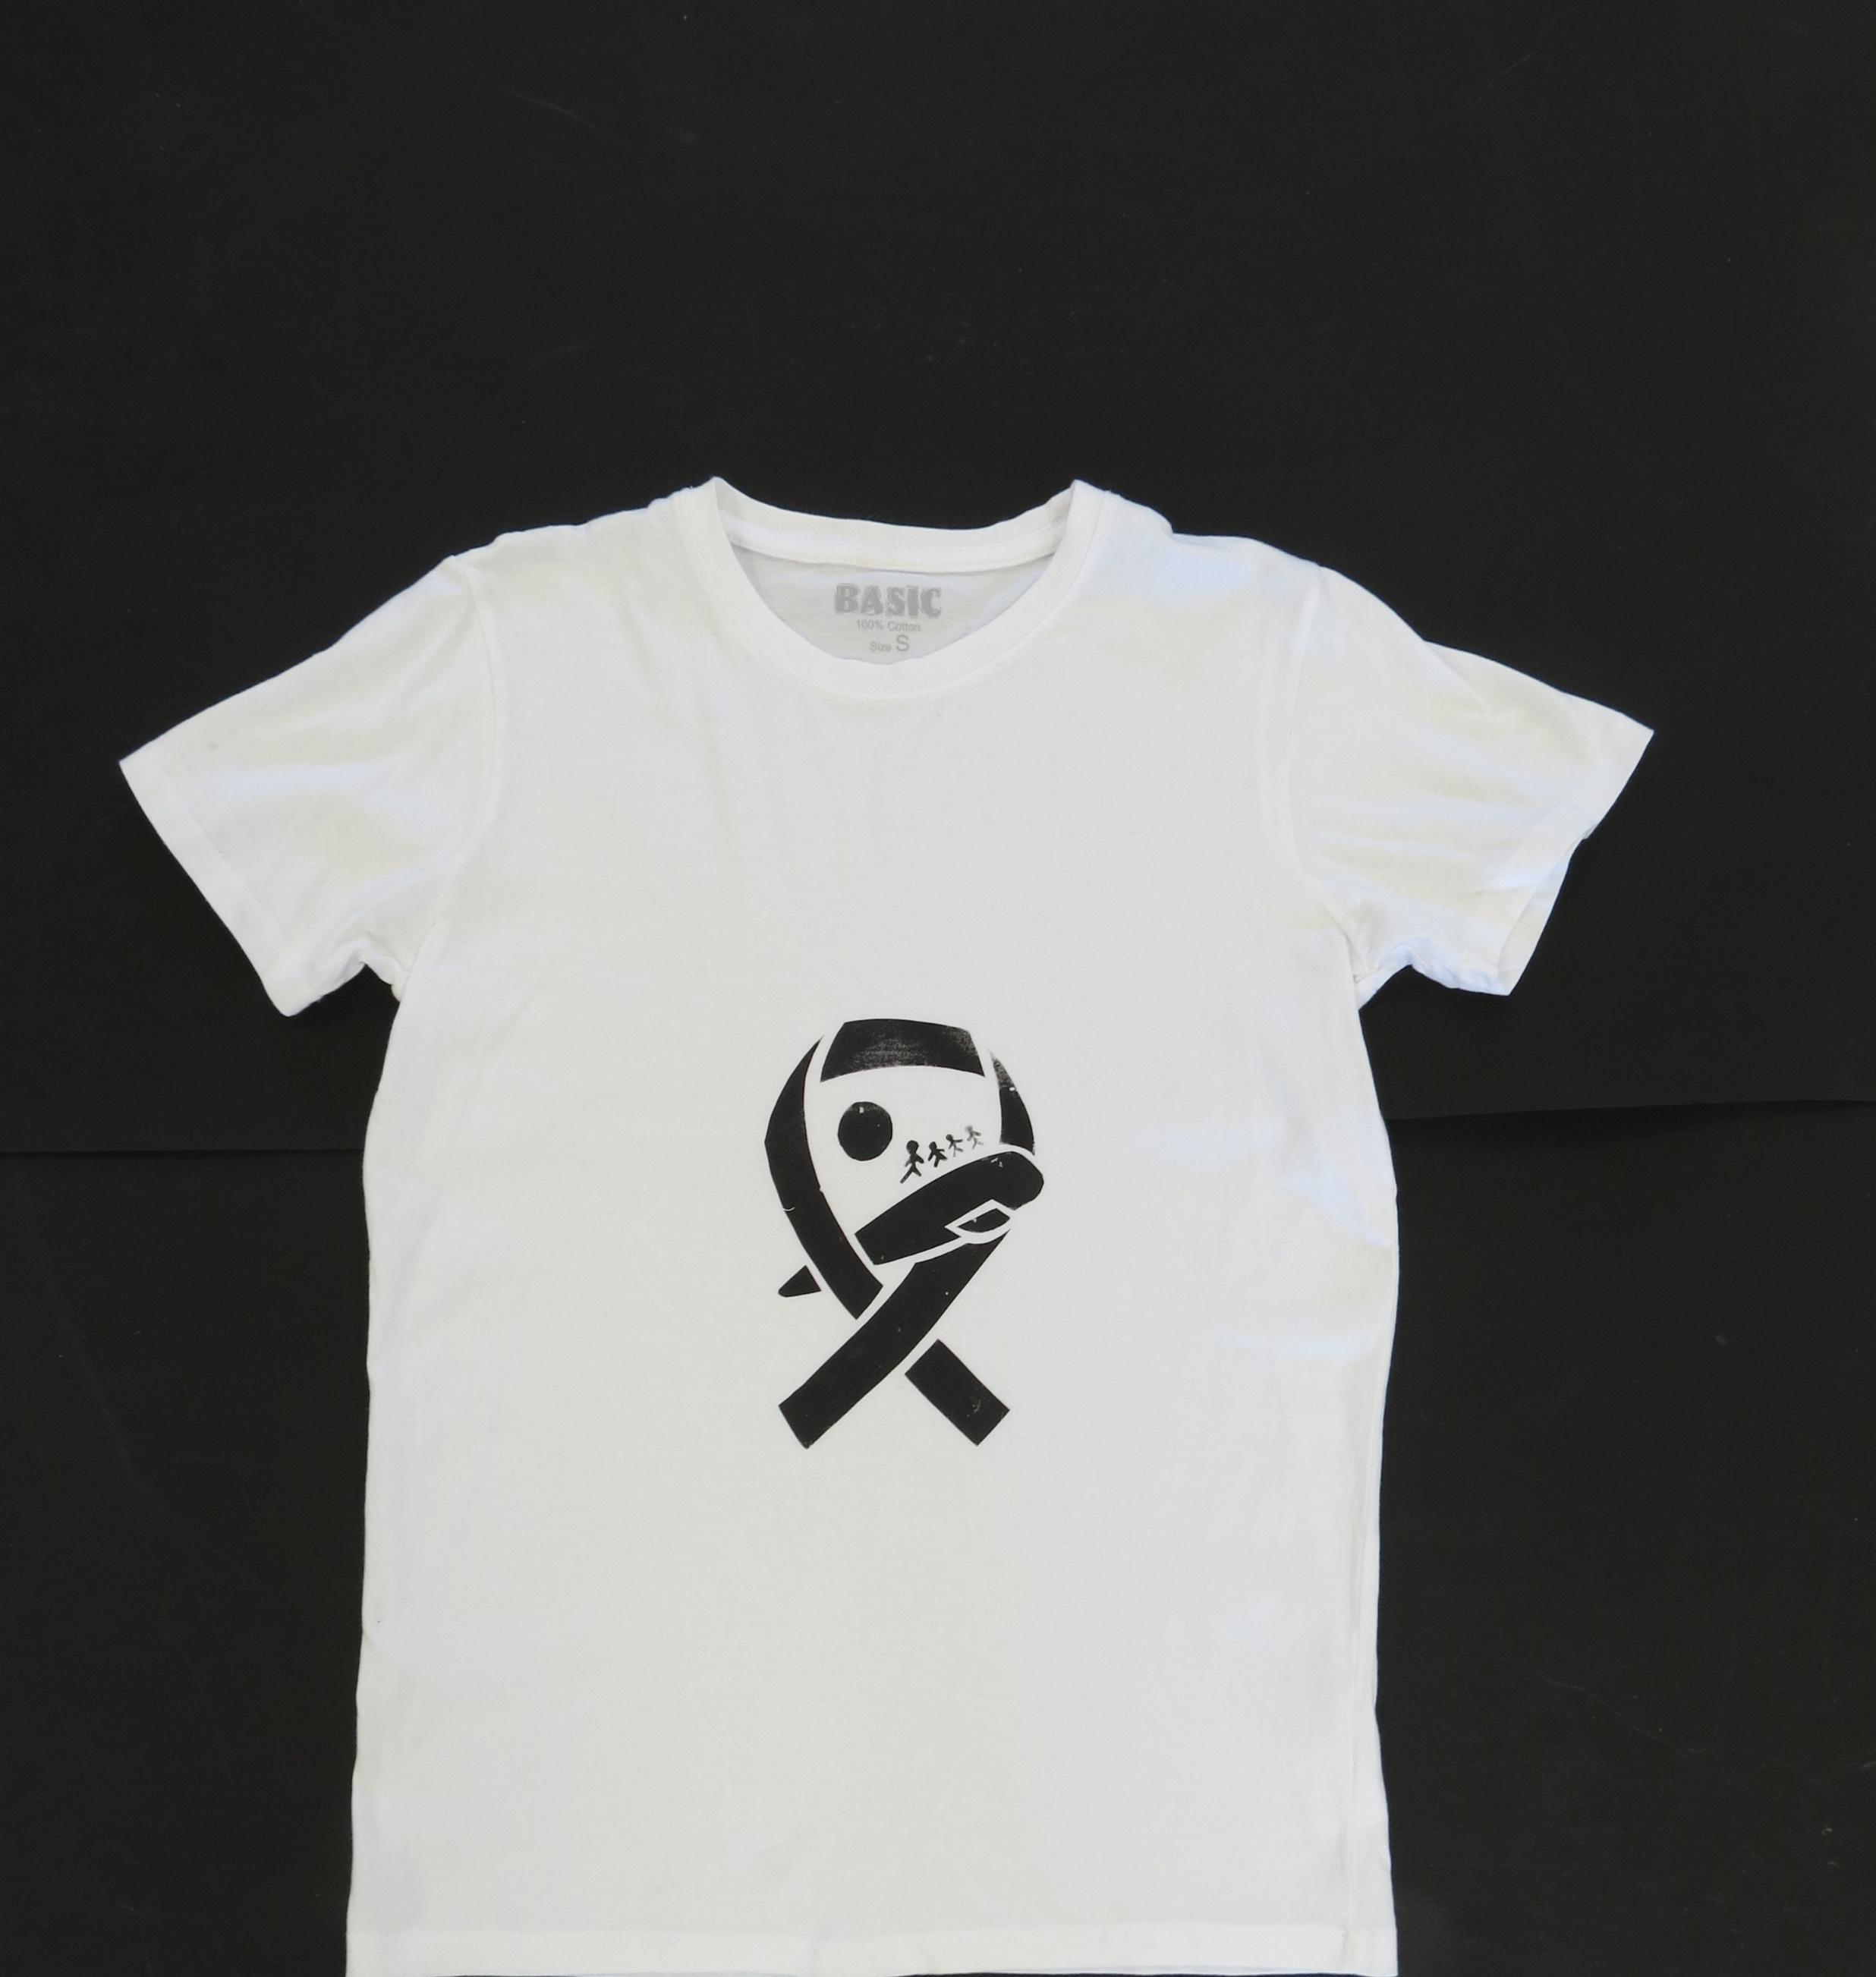
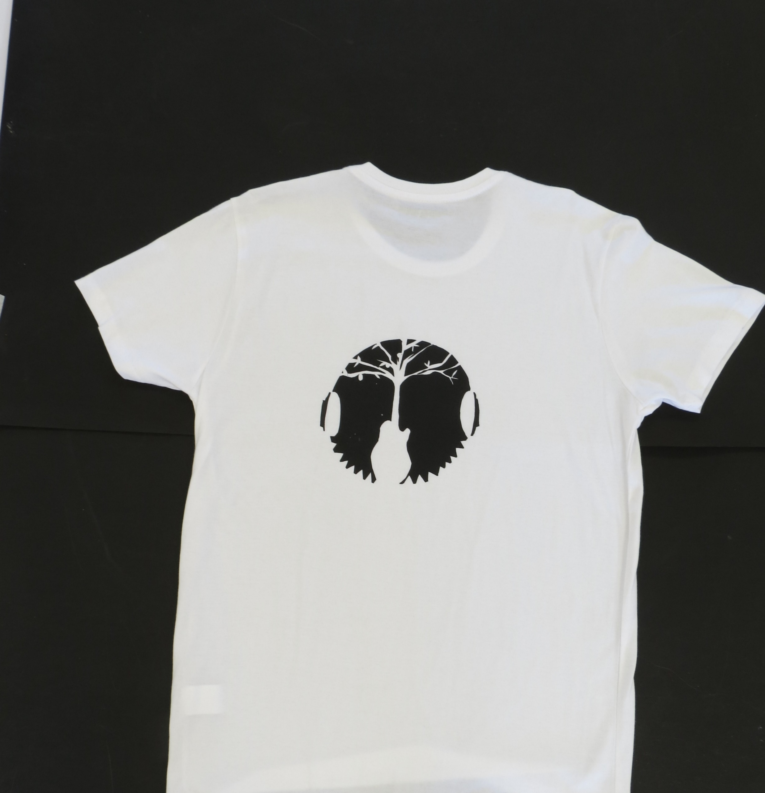
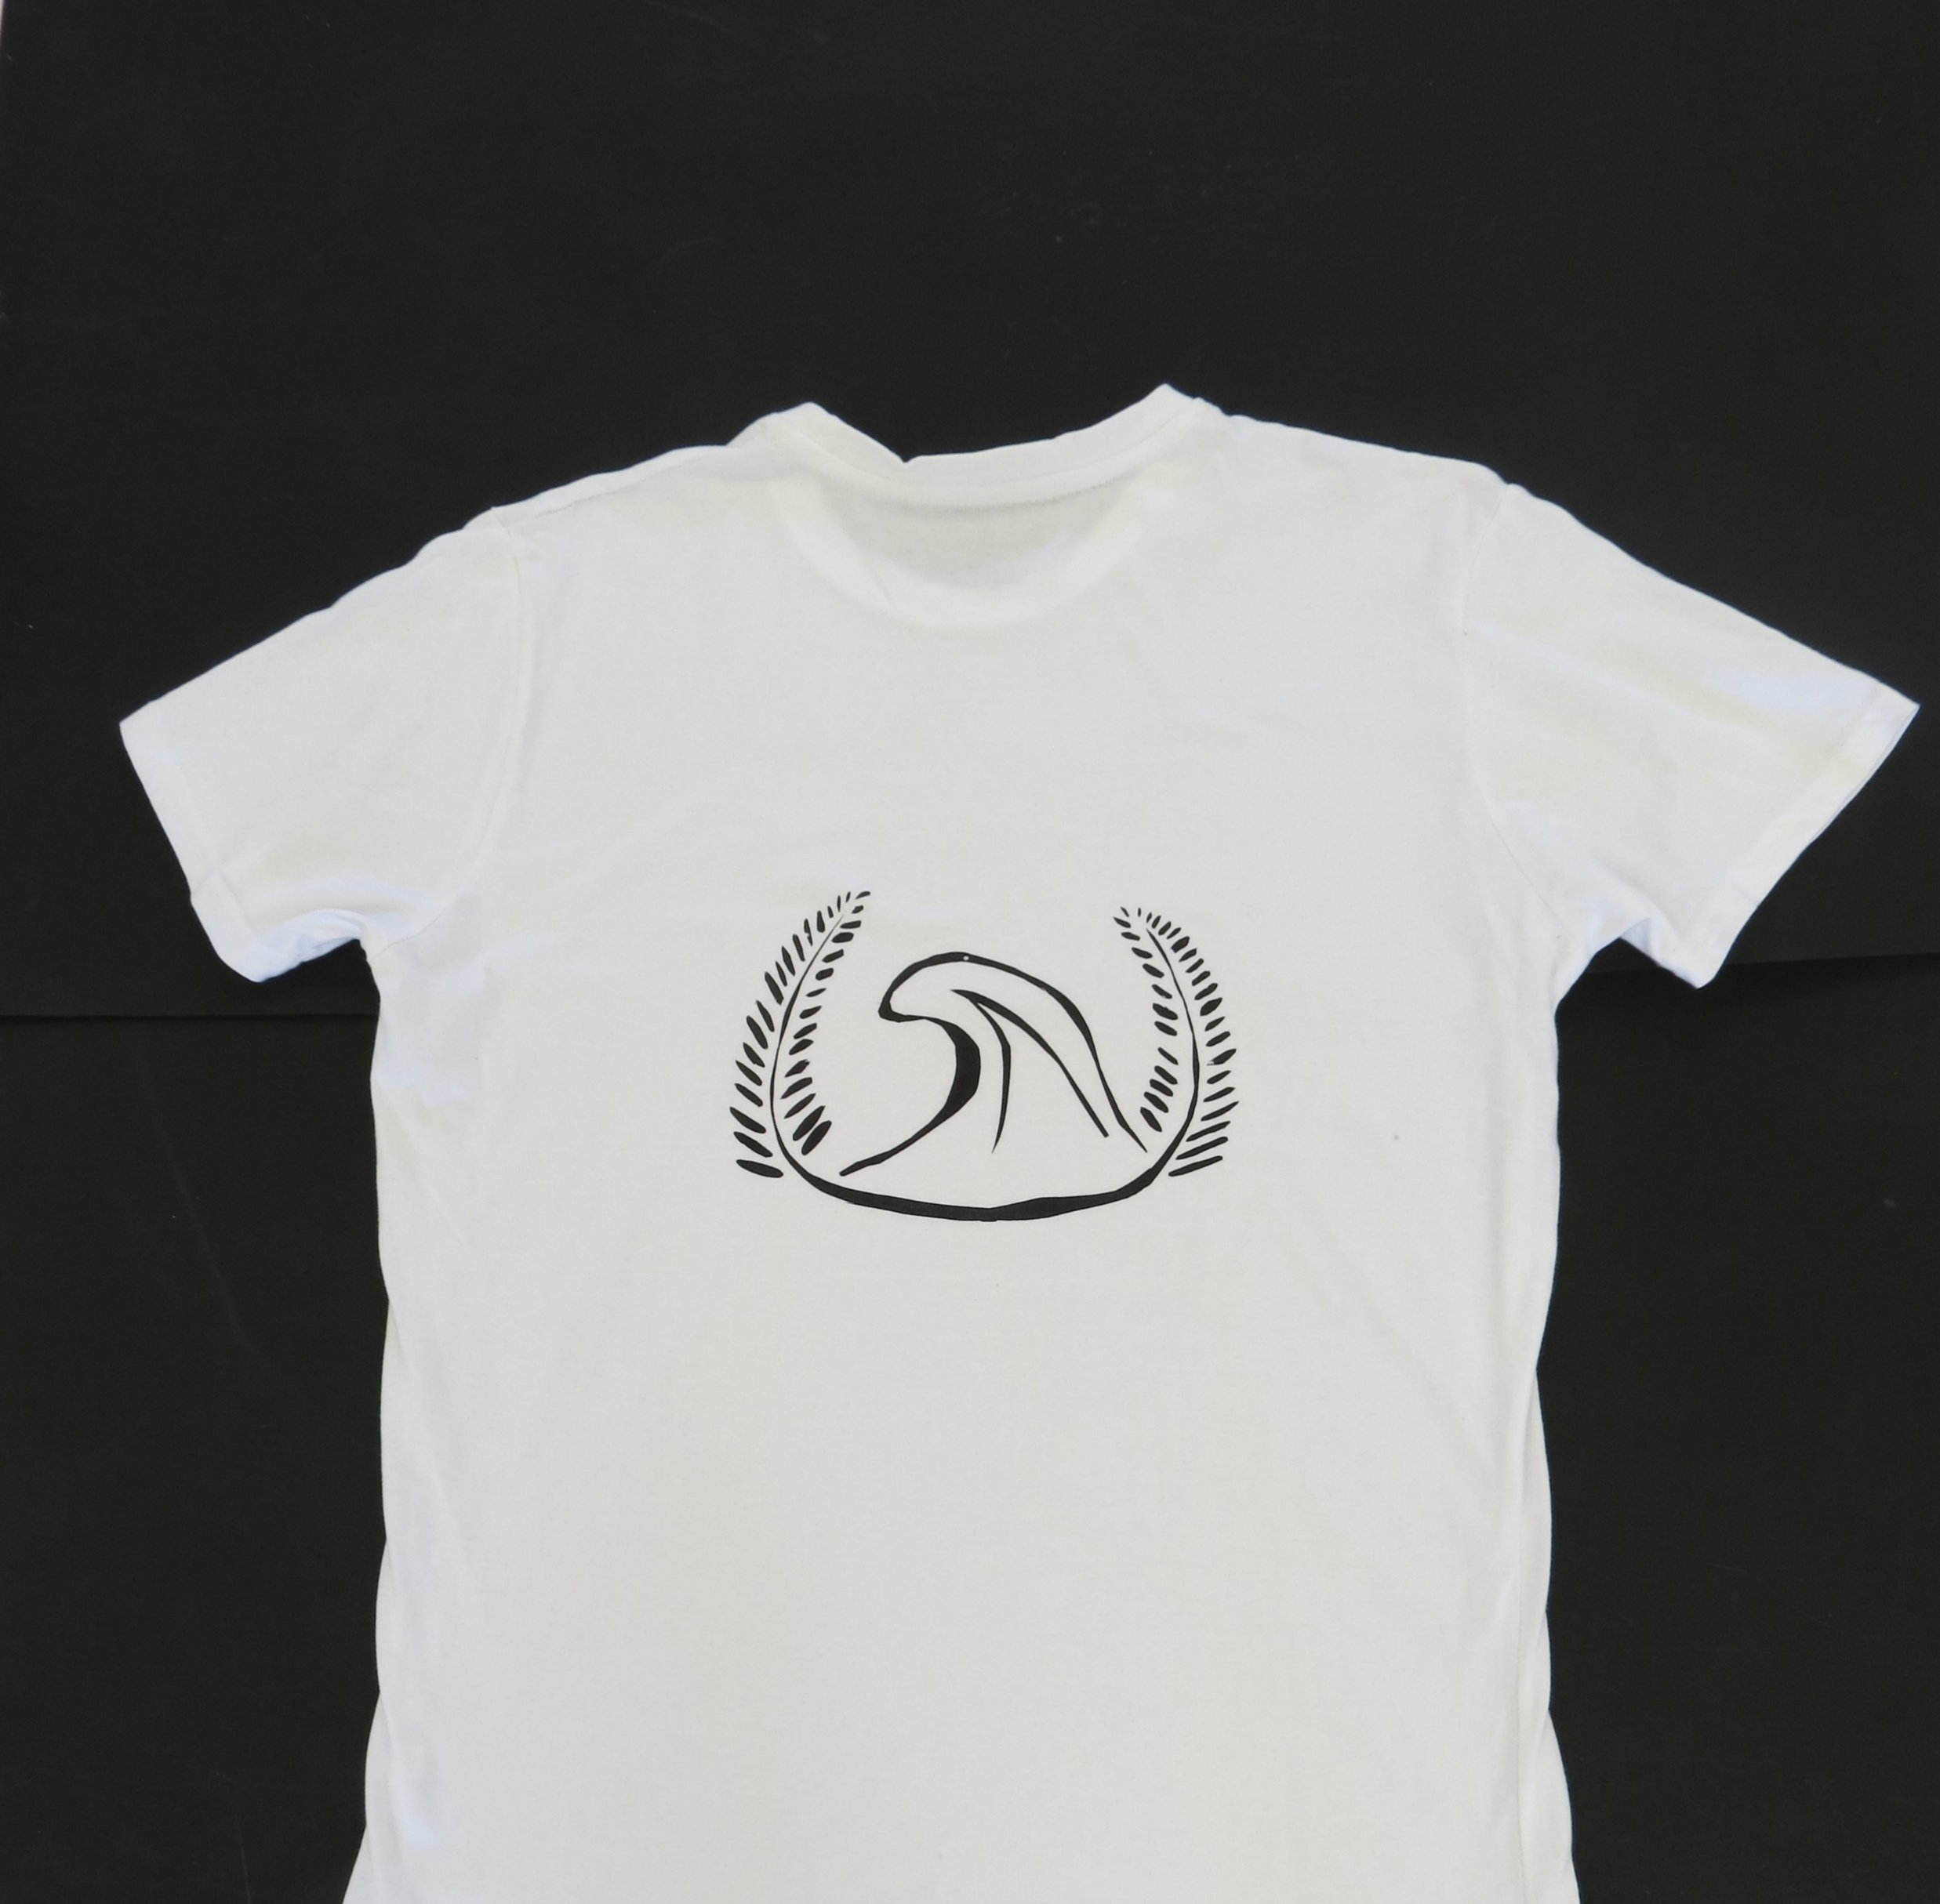

Slide 8
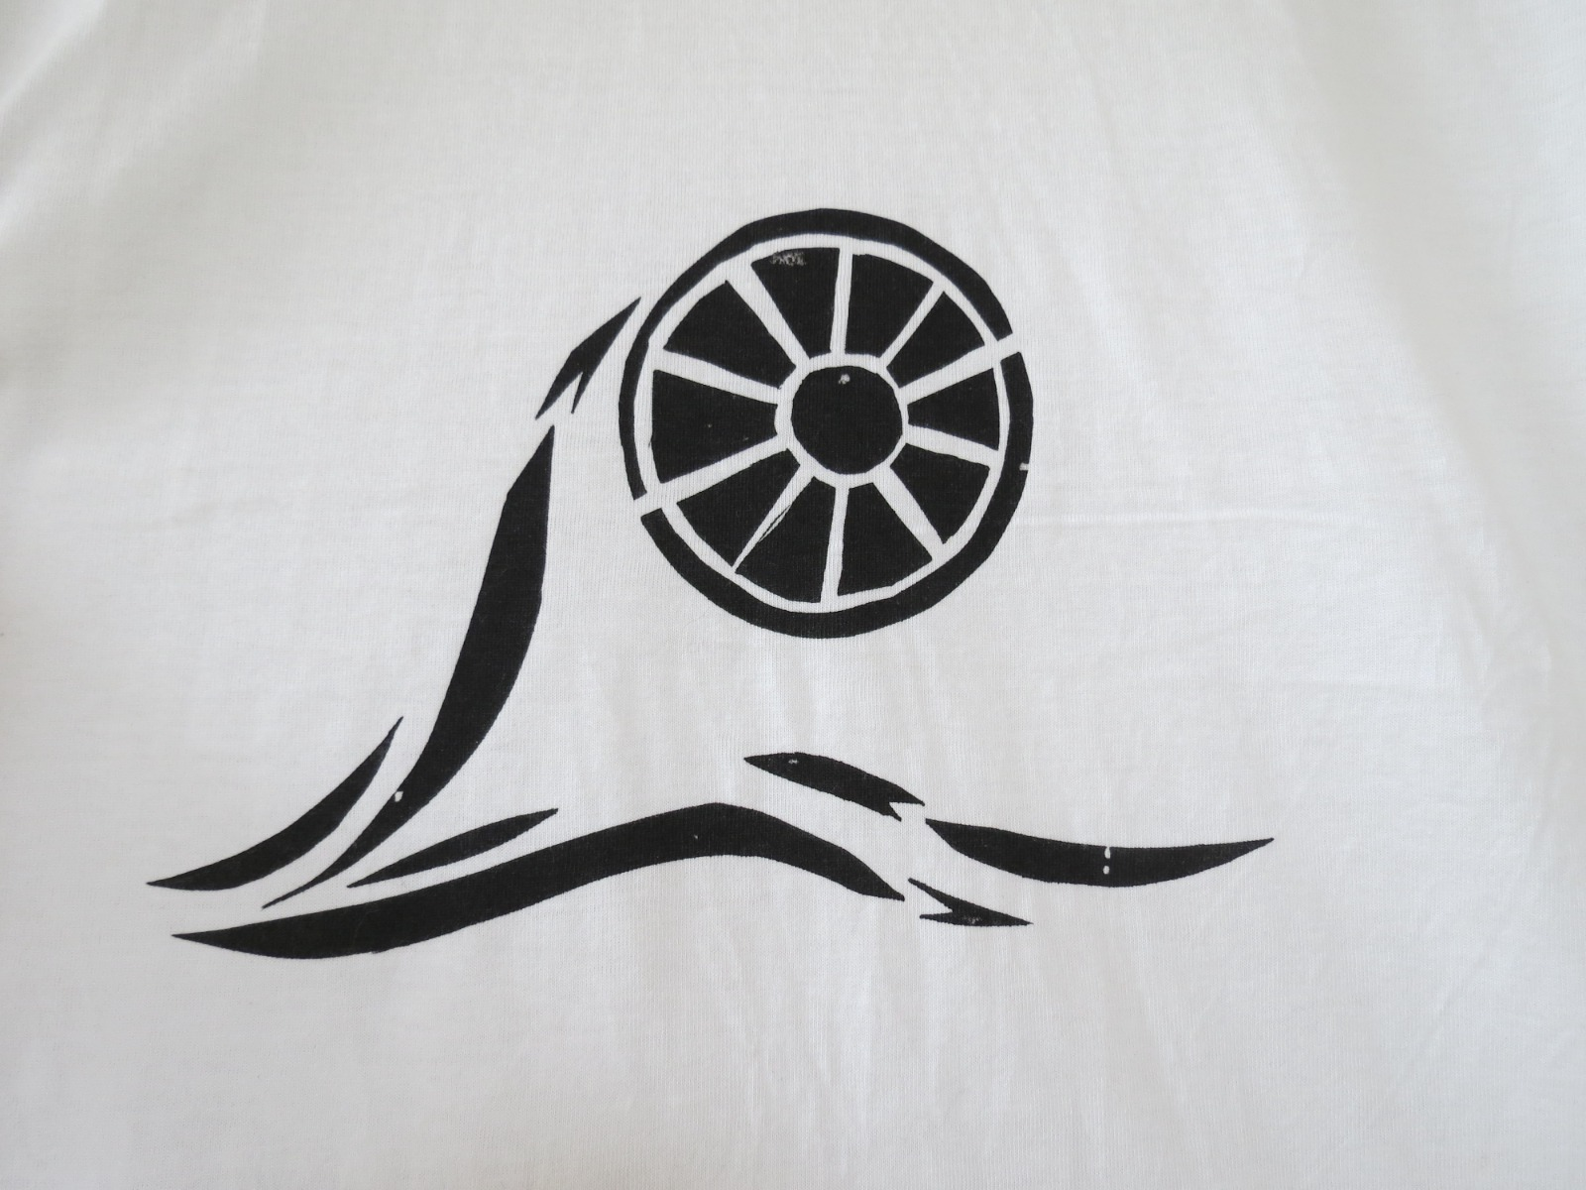
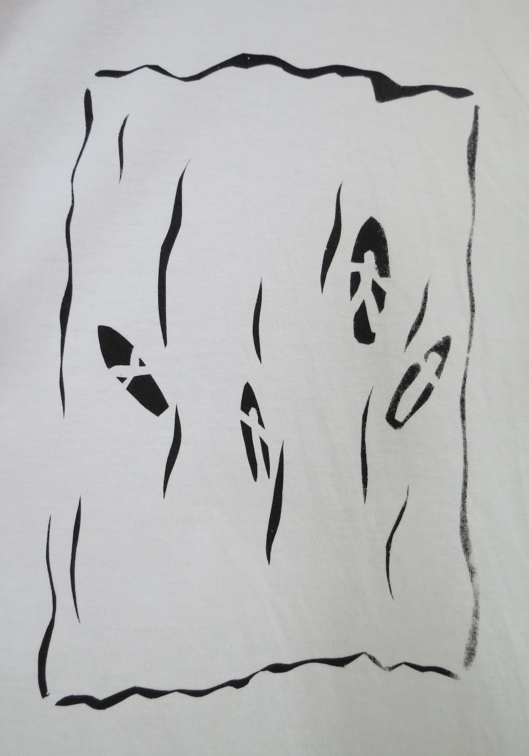
בחרתי באמין אחונדוב
יצרתי גלגל של אופניים שעליו יש זרימה של מים. אמין אהב לרכב על אופניים ולכן רציתי לעשות משהו שקשור לאופניים בנוסף אמרו עליו את המשפט: "מים שקטים חודרים עמוק" אז החלטתי לצייר מים וזרימה שמאוד אפיינו אותו.
אחינועם ליברמן
בחרתי בעילי נחמן
את החולצה יצרתי בעקבות שראיתי שעילי אהב את הים ואת הסביבה שלו ושהוא מוקף באנשים, על החולצה עשיתי חבורת גולשים ביחד.
אורי סימון

Slide 9
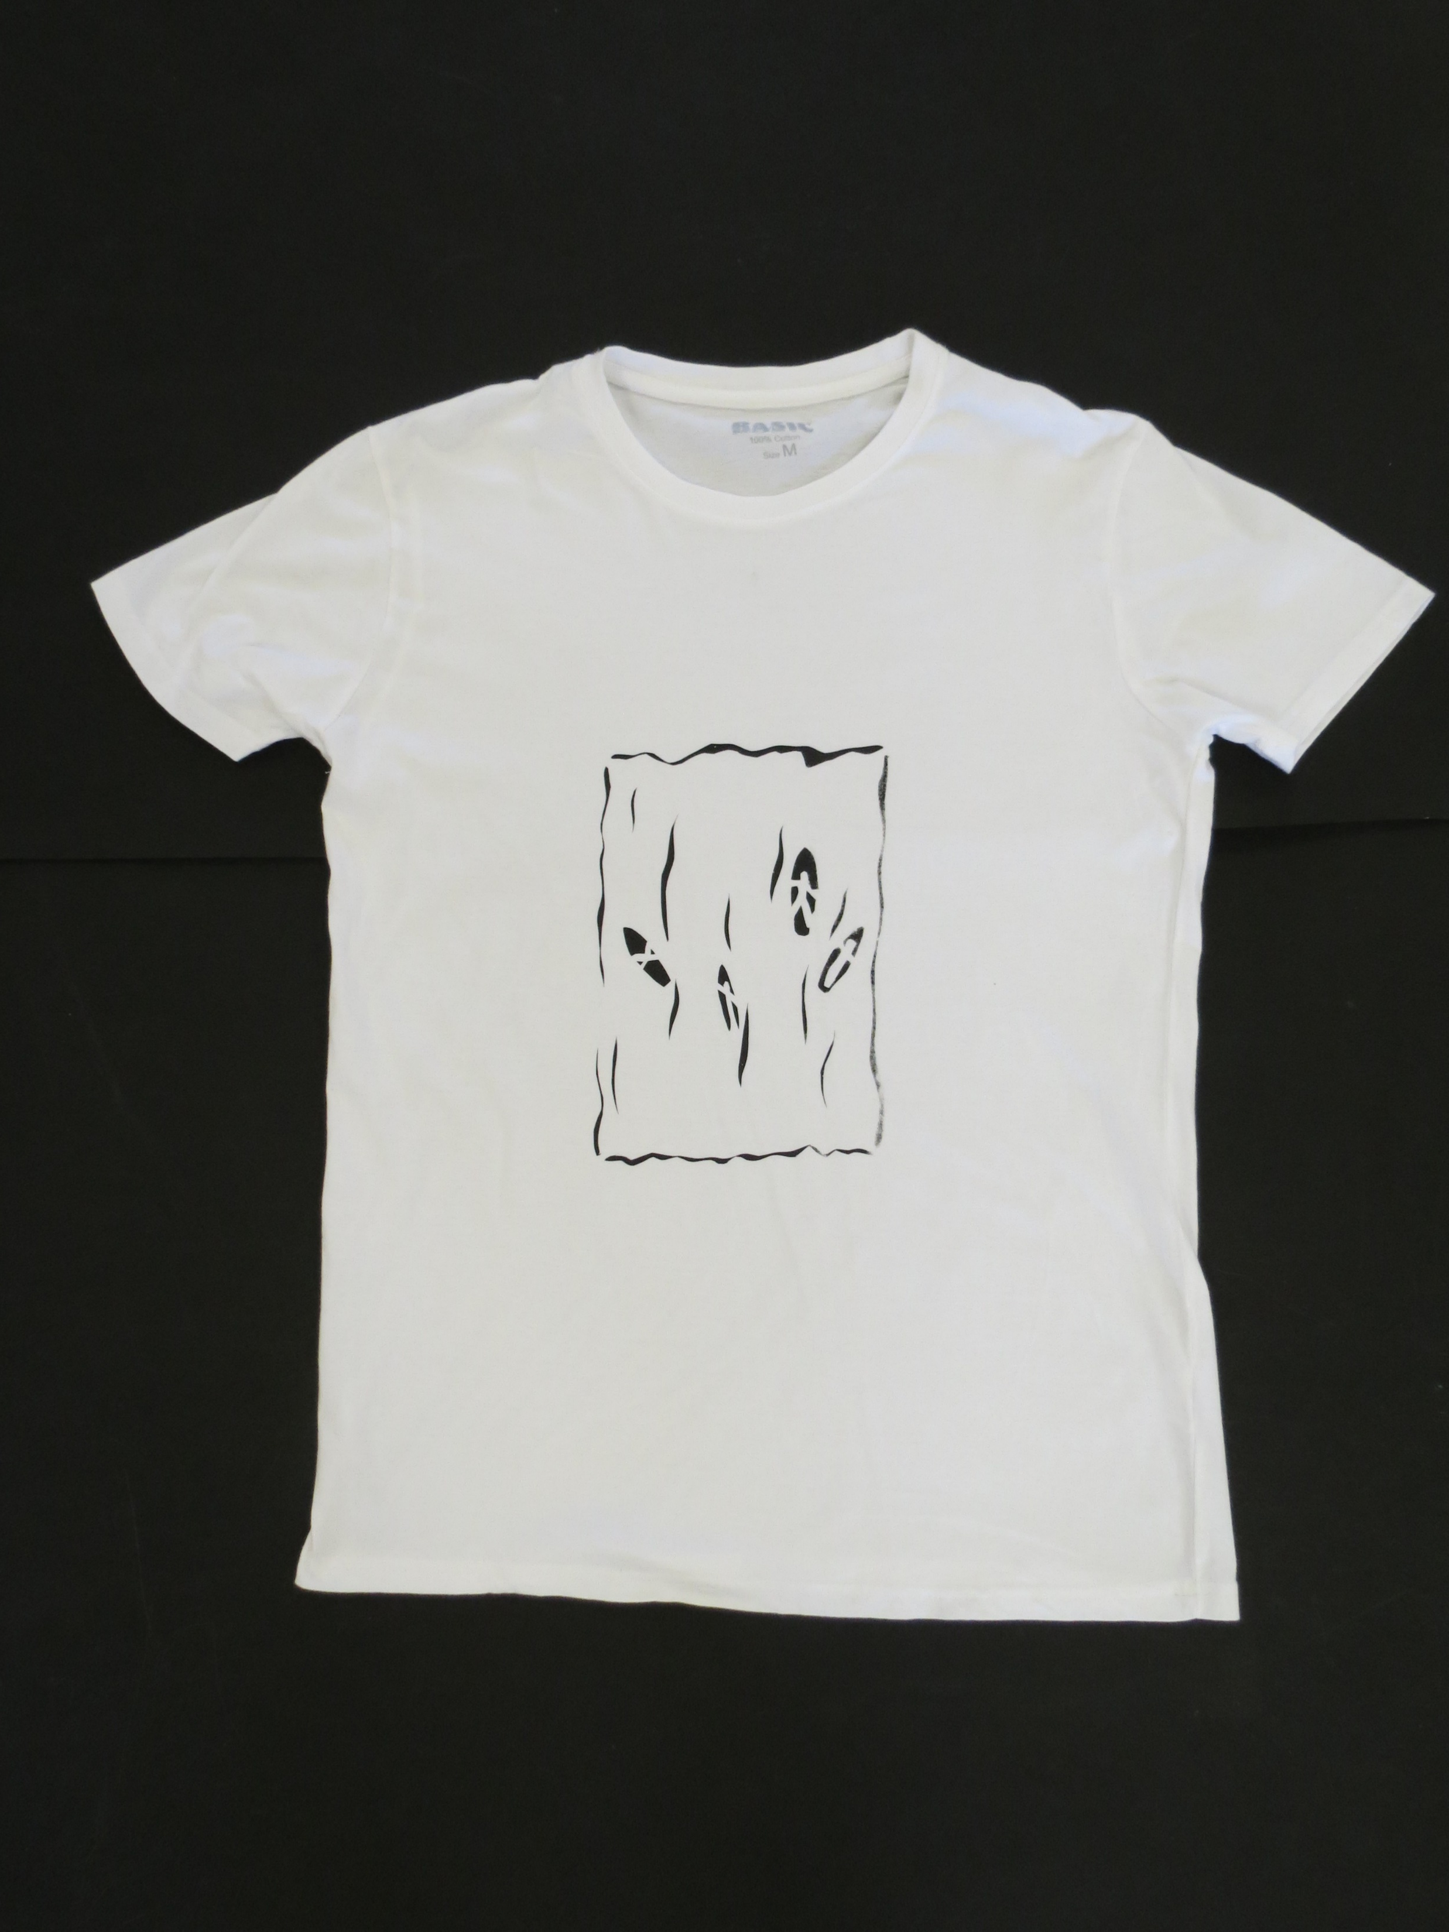
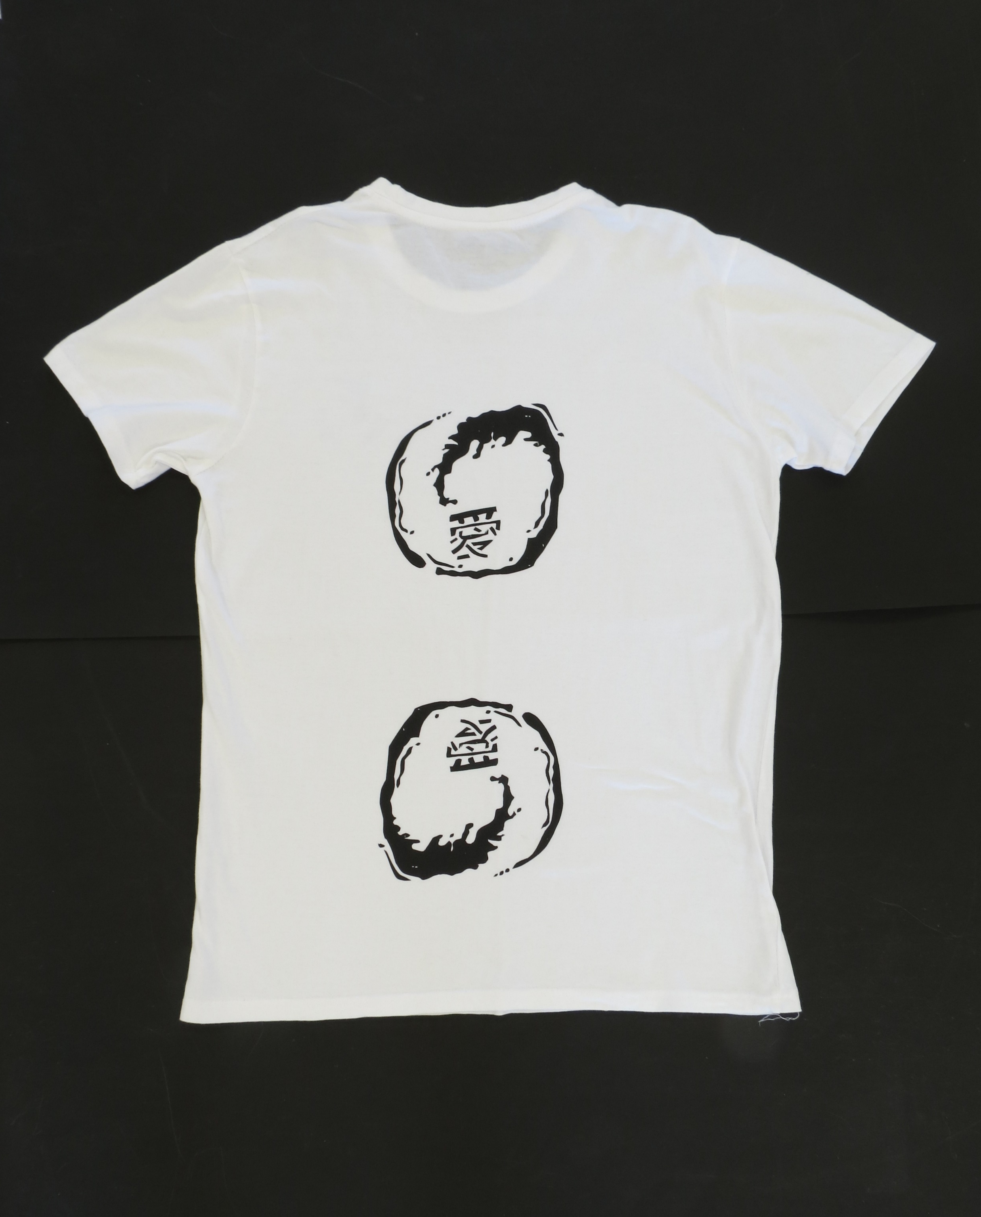
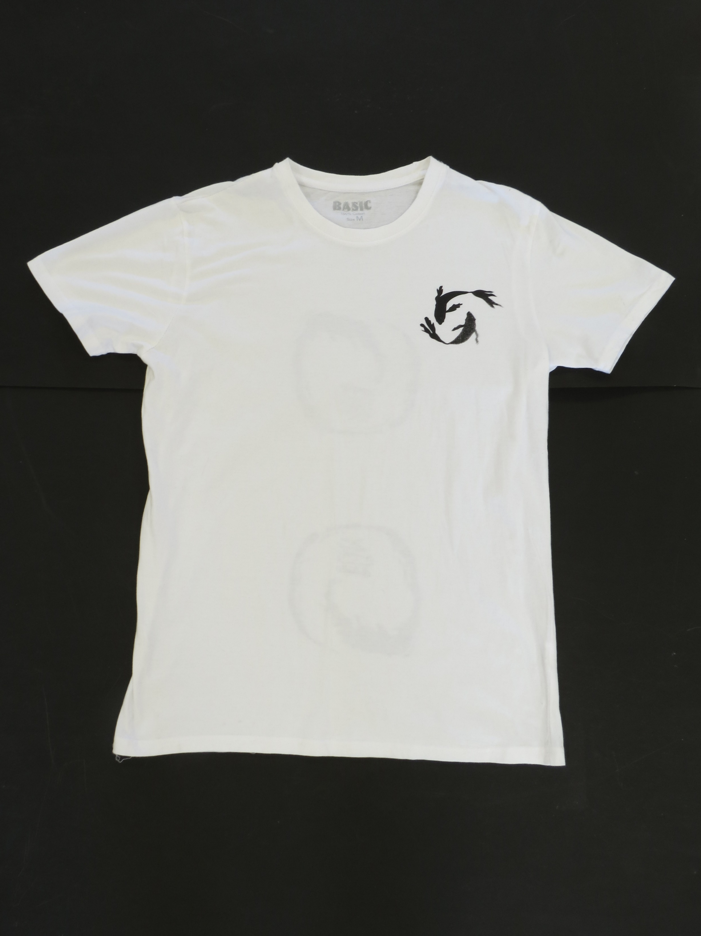
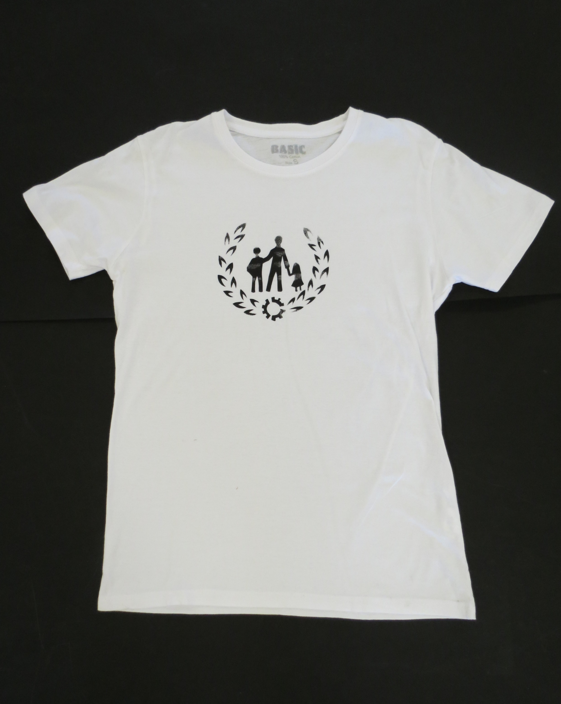
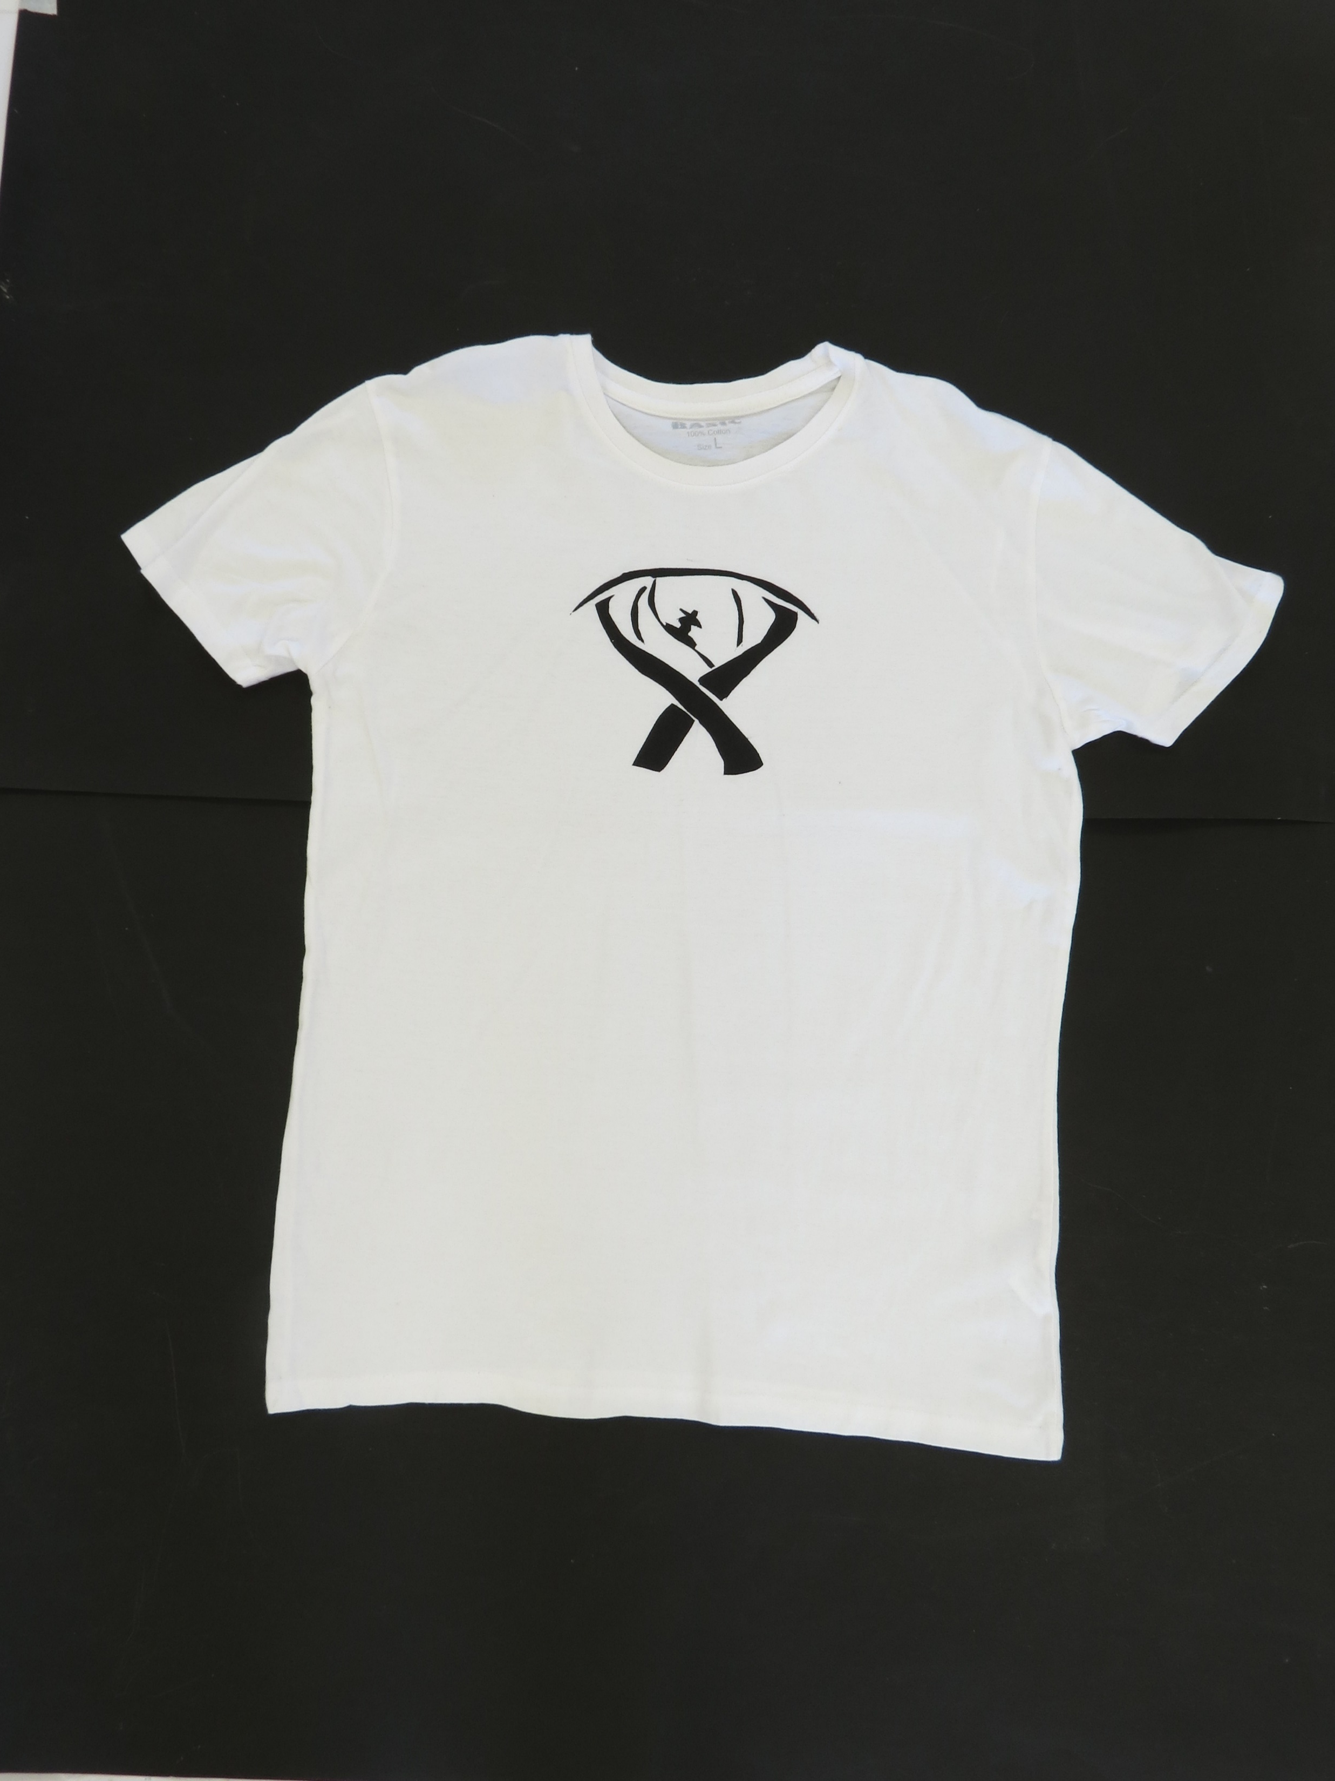

Slide 10
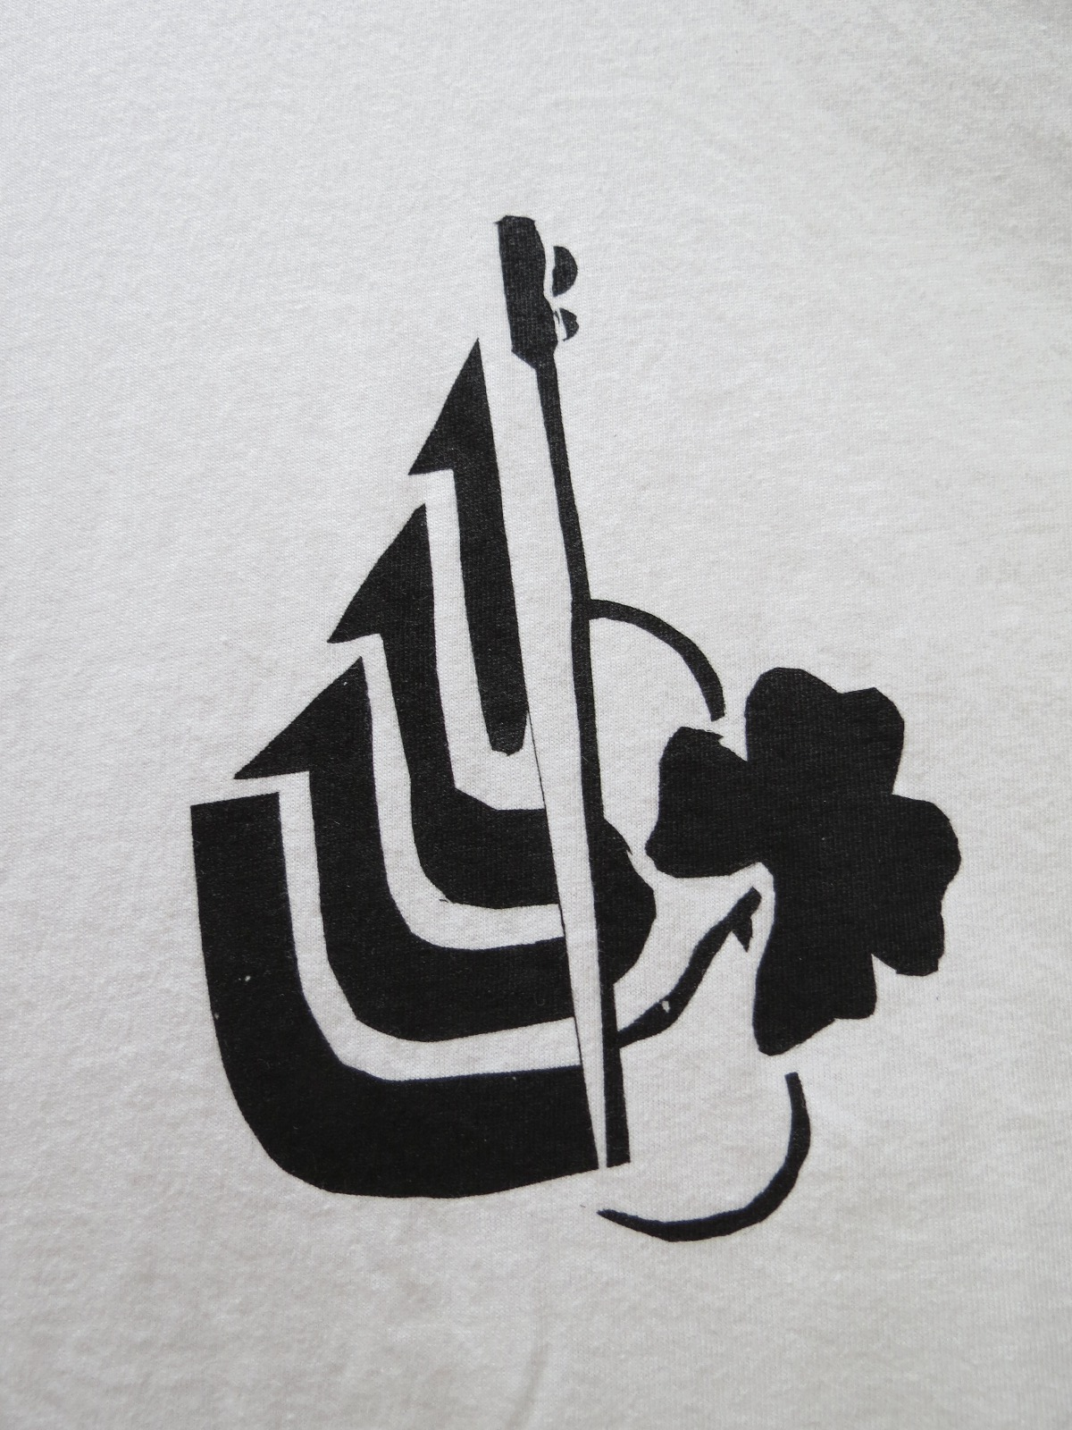
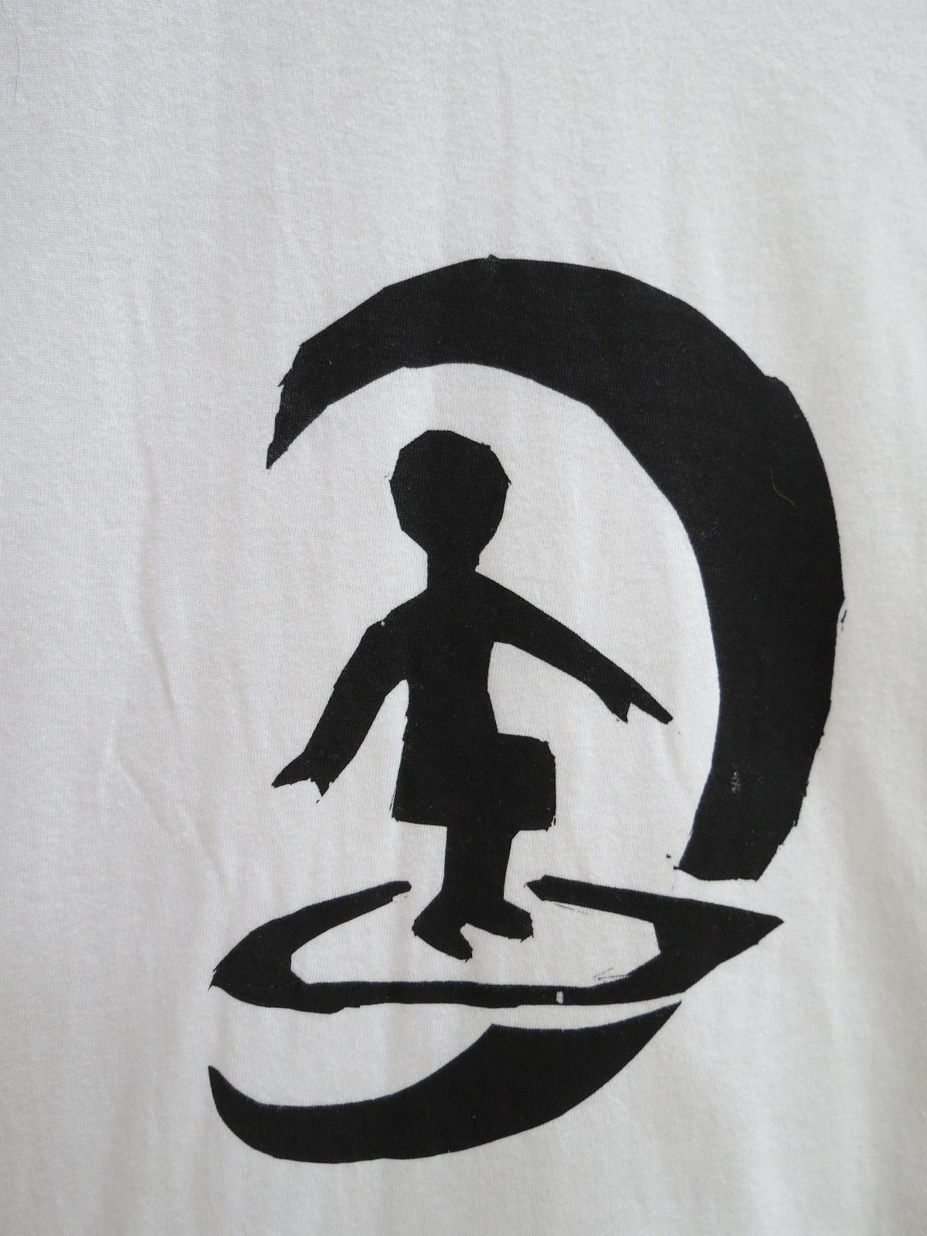
בחרתי בעידו שני
הסמל מחולק ל-2. חלק אחד הוא הסמל של חטיבת הנח״ל בה שירת עידו. החלק השני, בדוגמת הסמל של החטיבה, הוא גיטרה ותלתן. גיטרה- השיר גיטרה וכינור היה שיר החתונה של עידו ואשתו, שיר בעל משמעות רבה בשבילם. תלתן- כחודש לפני שנפל עידו, הוא ואחיו עשו קעקוע משותף של תלתן. ארבעה עלים לארבע אחים
אורין טופור
בחרתי בעילי נחמן
אני עשיתי גולש, כי עילי אהב לגלוש.
רומי אופמן

Slide 11
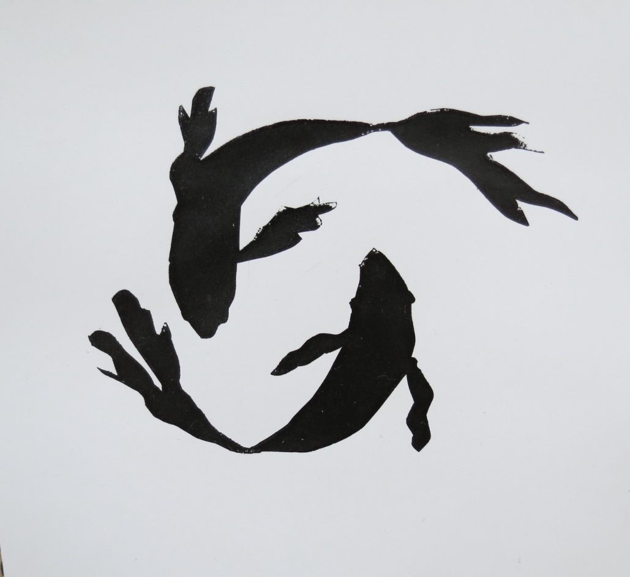
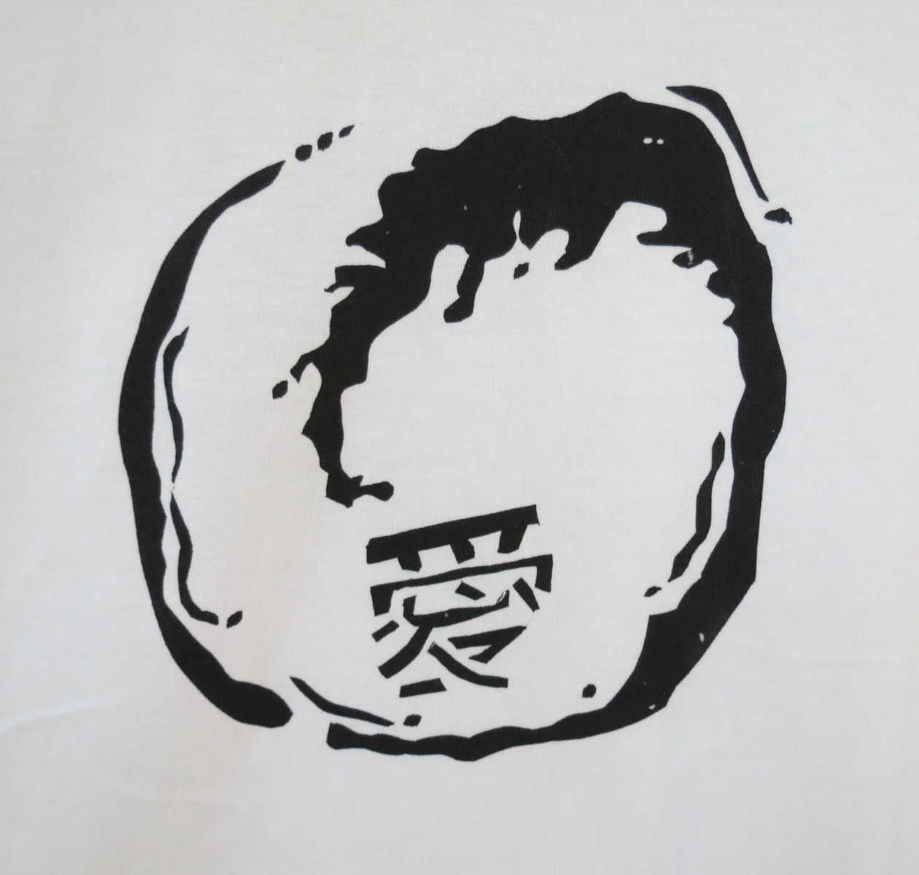
בחרתי באופק רוסו
בחולצה יש שני סמלים הראשון מעגל שמורכב מגל - אופק היה שייט בשייטת 13 הוא חלם להיות לוחם שם כבר מכיתה י' התפקיד היה מאוד משמעותי בשבילו לכן היה חשוב לי להכניס את הים. הצורה המעגלים מסמלת את המוטו שהלך איתו תמיד ״הכל או הכל״ הצורה המעגלית מרגישה לי מכילה וכללת בנוסף בתוך המעגל של המים יש את המילה אהבה ביפנית אופק היה בקראטה הרבה זמן זה היה אחד מה תחביבים רבים מאוד שהיו לו. כל אחד שמדבר על אופק מהמשפחה לחברים קרא לו חבר טוב מאוד וסיפר על האהבה הגדולה שהציג לסביבה ובכך גם את האהבה הגדולה של הסובבים אותו עליו. אחד הדברים שתפסו אותי בעיתון שכתבו עליו היה שכל מי שדיברו איתו על אופק אמר שהוא היה החבר הכי טוב שלו הוא היה אהוב מאוד ויותר מזה אהב המון. הסמל של הדגים מסמל חברות שוב הם שניים ביחד.
יעל אליאלי

Slide 12
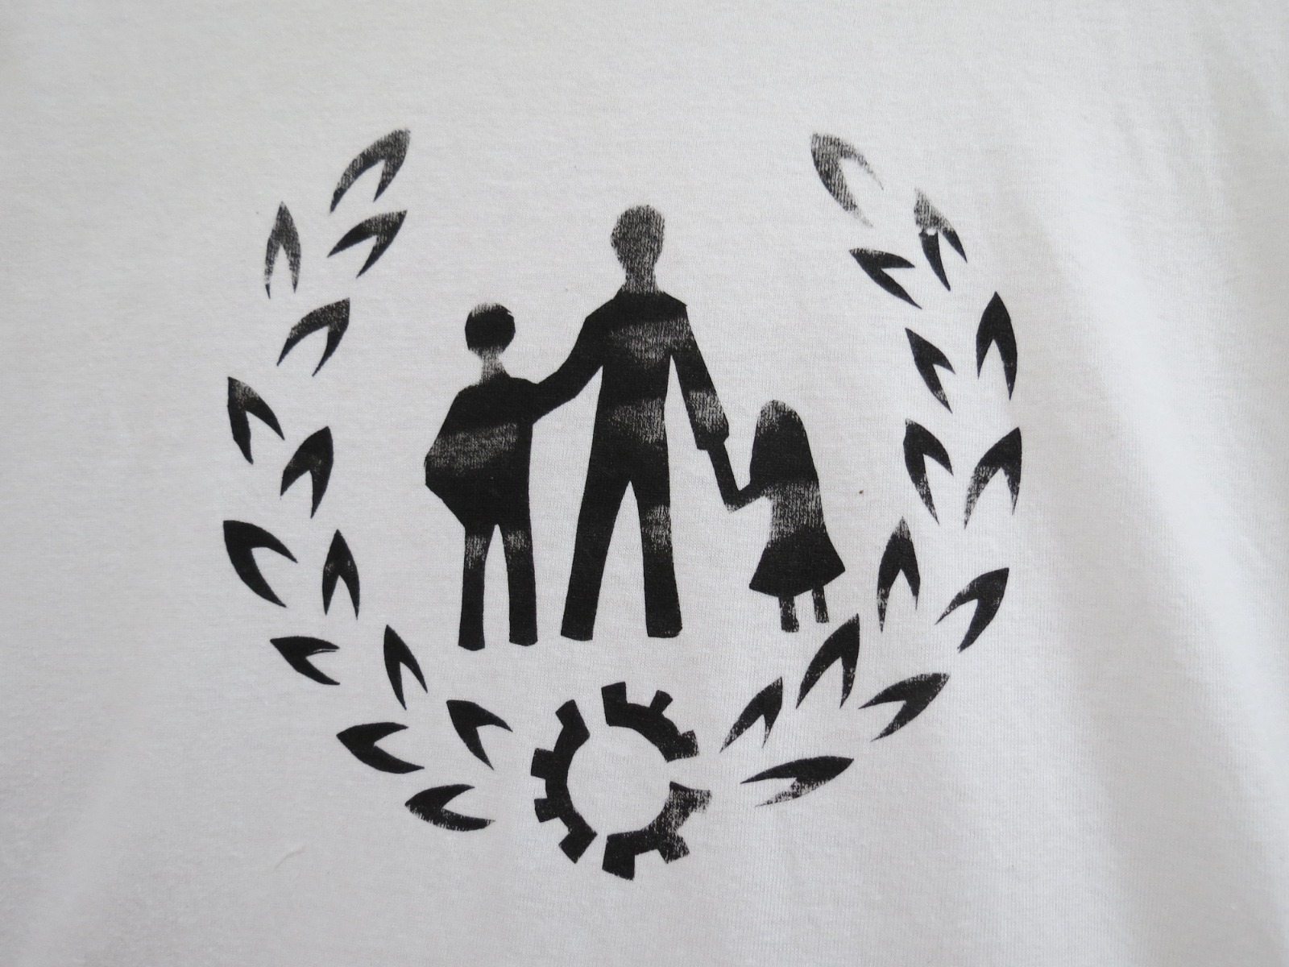
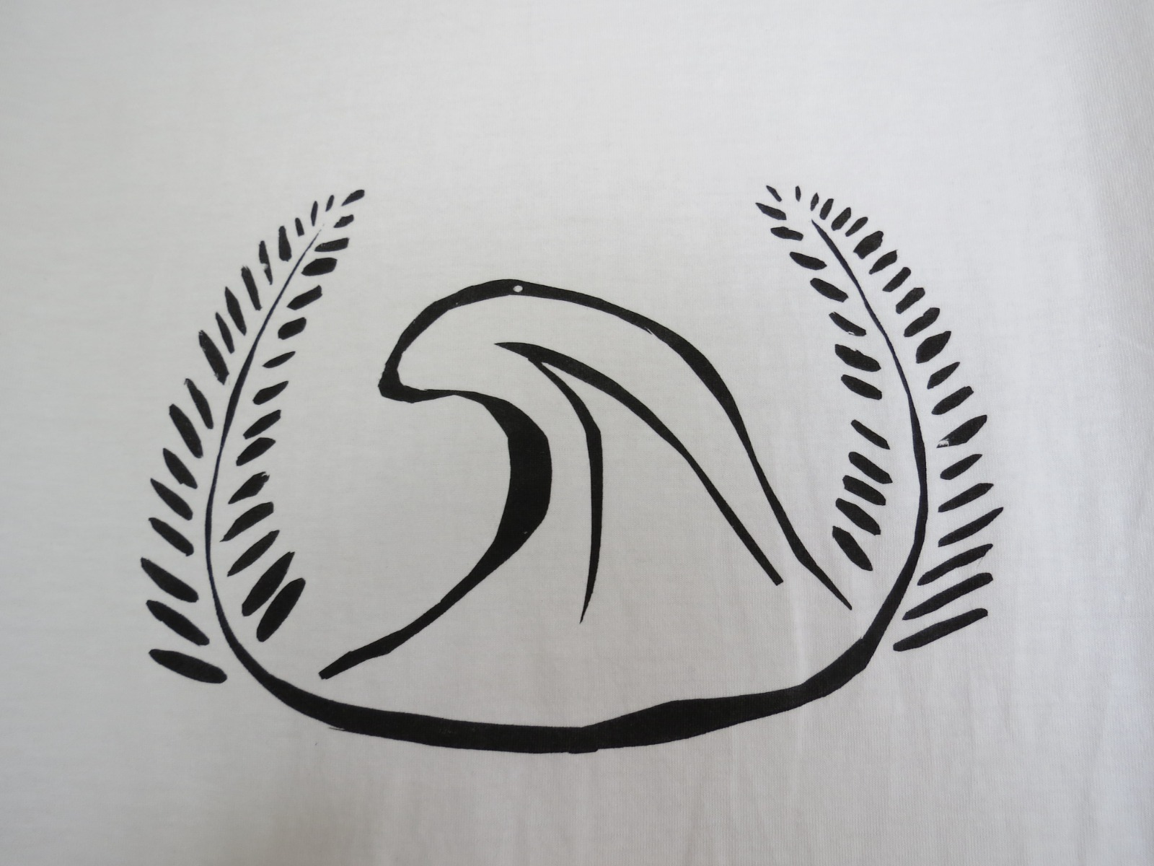
בחרתי באמין אחונדוב
יצרתי מתוך כמה דימויים יחד: סמל המשטרה, גלגל שיניים (מכניקה רובוטיקה) ובאמצע אמין וילדיו.
נורית ריצ'מן
בחרתי בעילי נחמן
בחרתי בסמל זה כי עילי אהב לגלוש ולטייל, במיוחד בכינרת שילבתי עלי קנה סוף שגדלים באזור הכנרת
ליבי דנונה נאור

Slide 13
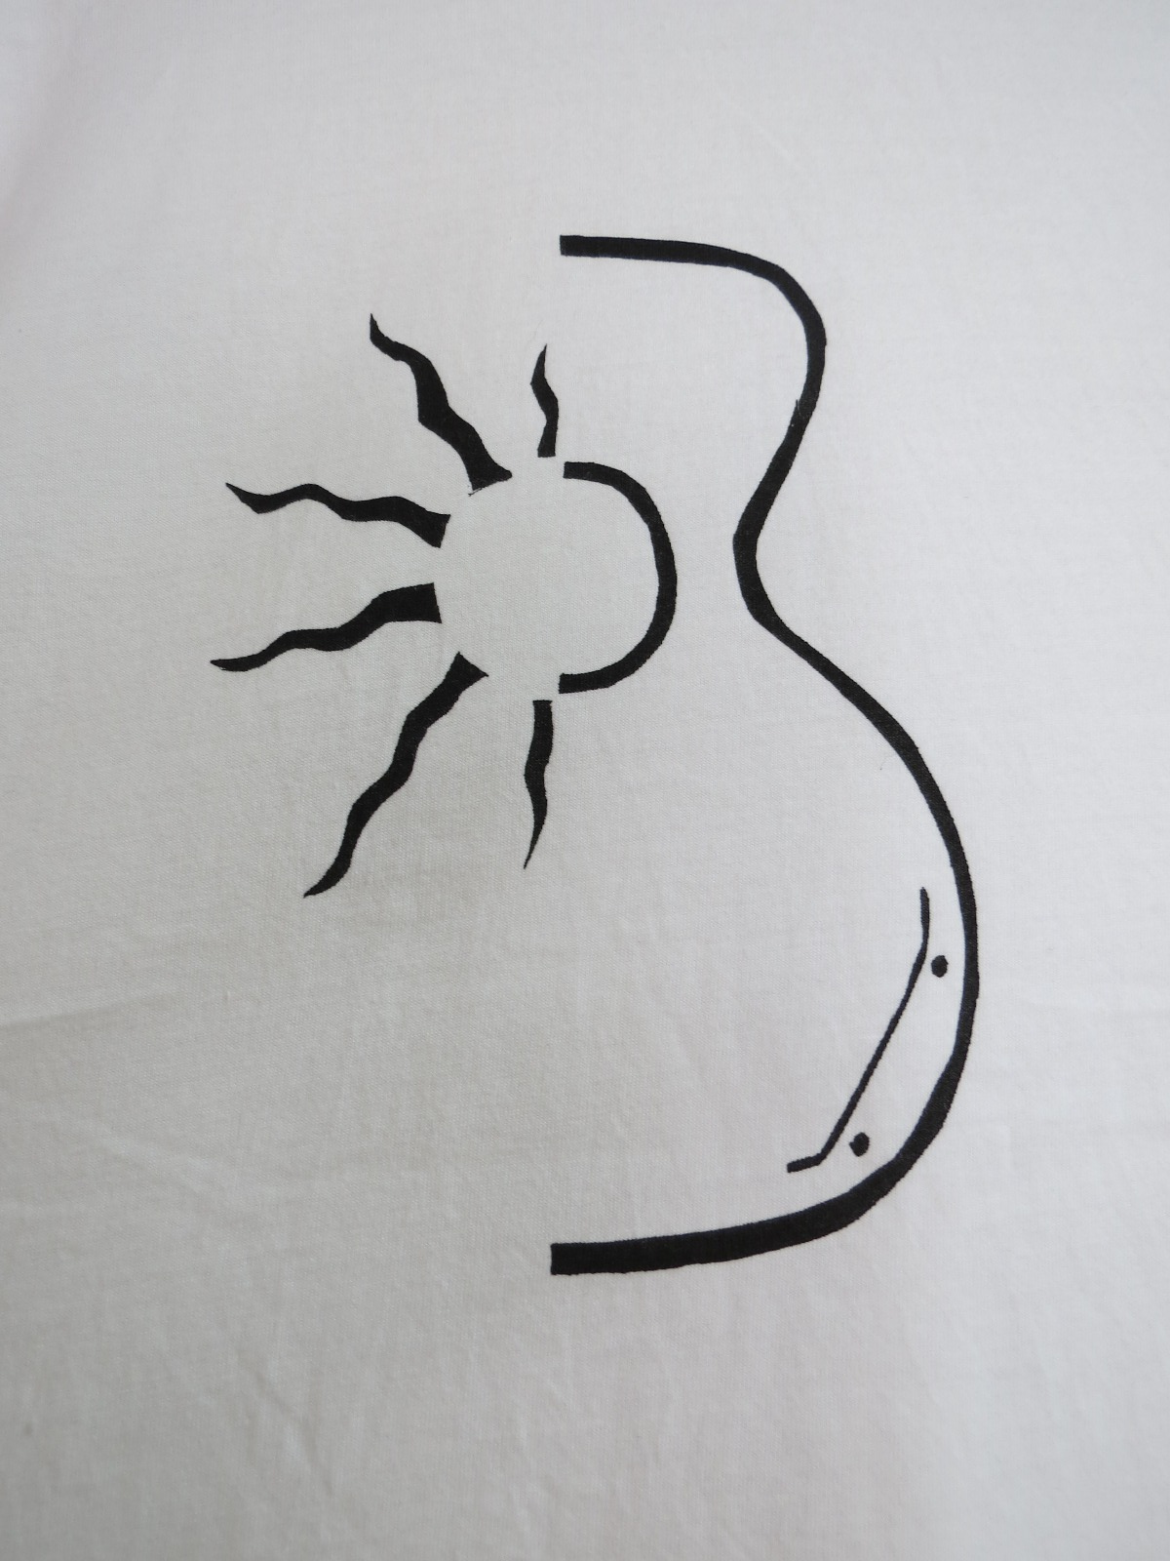
בחרתי באופק רוסו
בחרתי לשלב בסמל ארבעה סממנים שעל פי מה שאני זוכרת מאופק ועל פי הראיון שעשו בנות המגמה לפיי, אמו של אופק, מייצגים את אופיו ואת תחביביו הכי בפשטות ובכנות. בחרתי בבסיס שמייצג בצורתו גם את צורתה של הגיטרה שלו וגם רמפה של סקייטפארק שמייצגת את אהבתו לרכיבה. בנוסף לרמפה הוספתי סקייטבורד קטן כדי שיהיה ניתן להבחין כי הגיטרה היא גם רמפה. משמאל לגיטרה הוספתי שמש מצידו השני של החור שבתיבת הגיטרה שמייצג לדעתי כמה אופק היה ילד שכולו אור ואהבה, שזה משהו שלא רק משפחתו וחבריו מספרים- אלא כמעט כל אדם שפגש אותו.
סהר שני

Slide 14
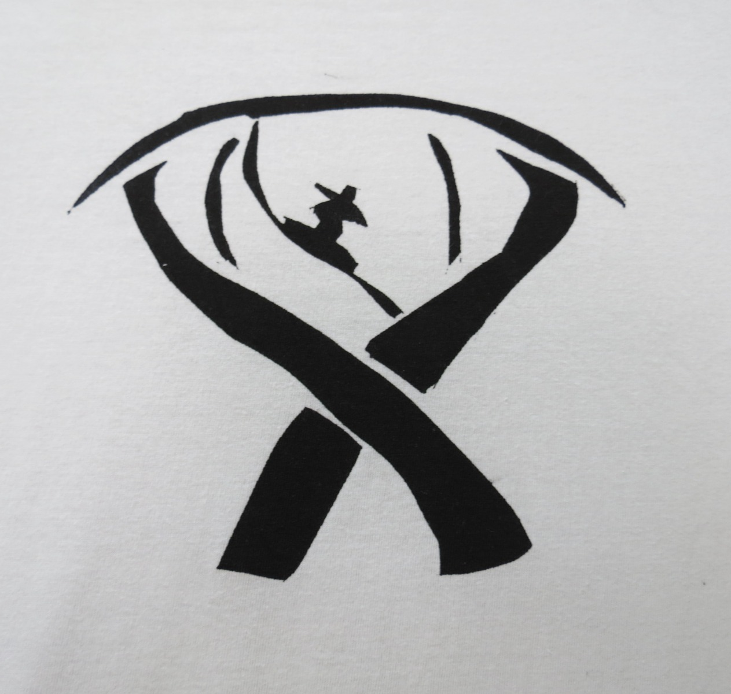
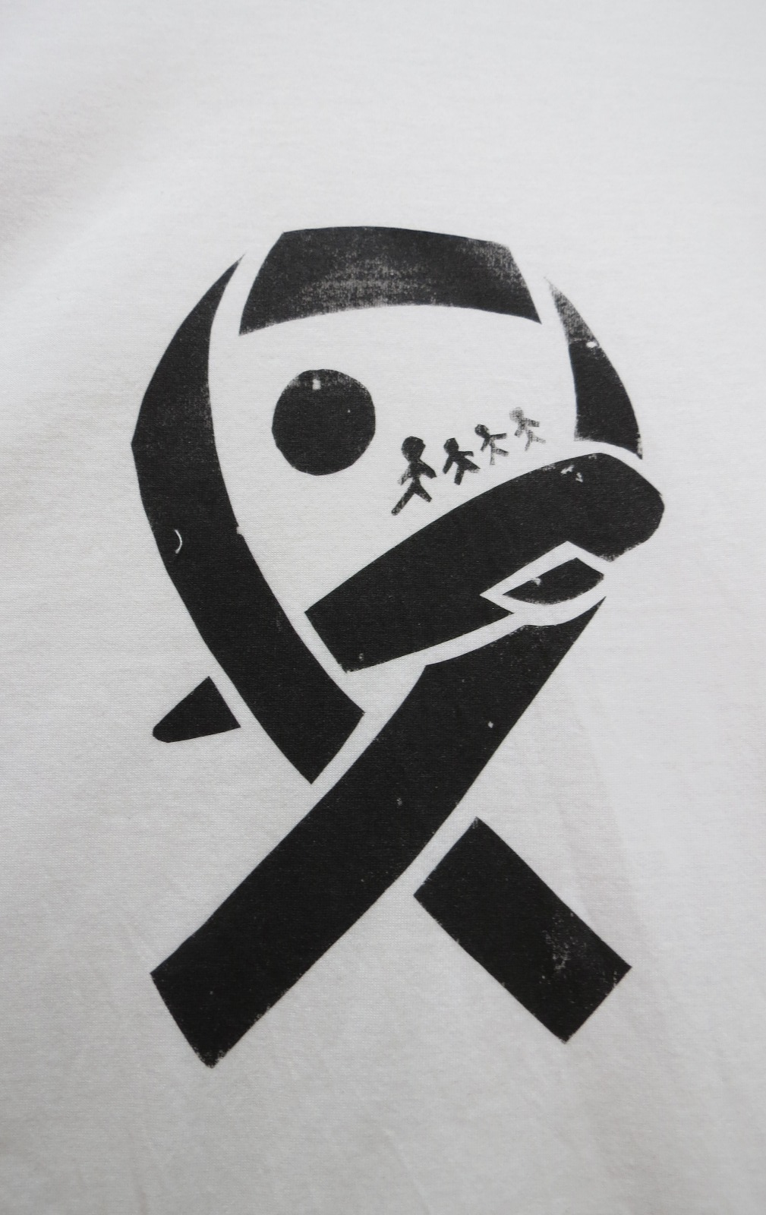
בחרתי ביוסי שרעבי
שילבתי את סרט החטופים, גלשן, את הדמות של יוסי ,שלוש הבנות וכדור לסמל אחד.
נורית ריצ'מן
בחרתי ביוסי שרעבי
בחרתי לייצג את האדם שהיה יוסי ז״ל בדימוי לכבודו בדימוי שיצרתי ישנה עין שהיא סמל של האמפתיות וטוב ליבו והאדם שהיה יוסי . בצדי העיניים ישנם סרטי חטופים שמסמלים את היותו בשבי ואת המסר שכל החטופים צריכים לחזור משם בשלום. האדם שגולש בתוך העין מסמל את אהבתו לגלישה ולים ואת תחביביו. מכלול הדימוי מייצג את איש המשפחה ואת האדם שהיה יוסי ואת האמפתיות והחיוביות של יוסי.
דניאל אפרתי

Slide 15
קישור לדימויים -להדפסה
דימויים להדפסה

